Slide 1


Slide 2
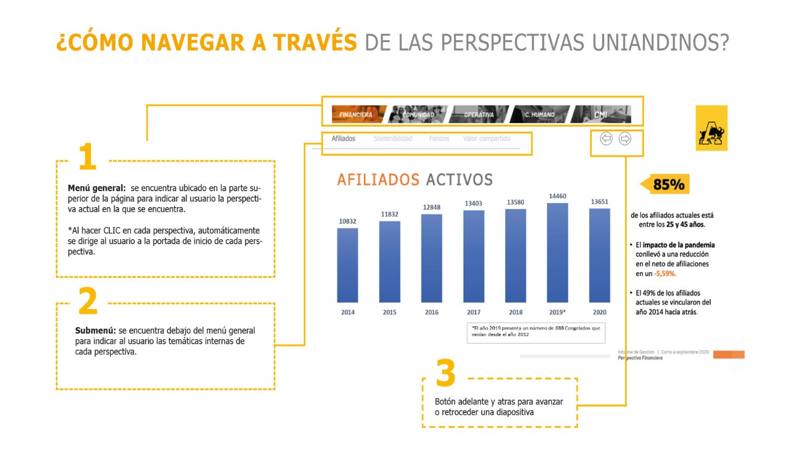

Slide 3


Slide 4


Slide 5
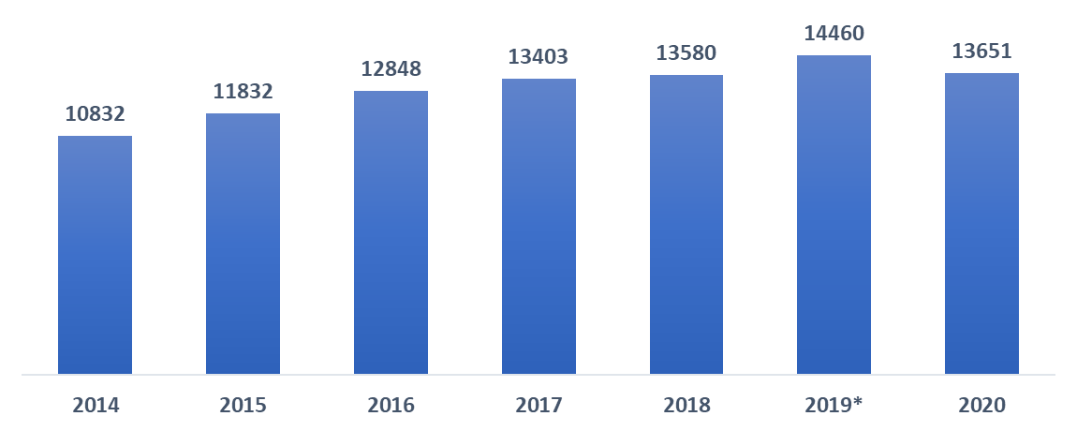

Afiliados
Sostenibilidad
Fondos
Valor compartido
AFILIADOS ACTIVOS
85%
de los afiliados actuales está entre los 25 y 45 años.
El impacto de la pandemia conllevó a una reducción en el neto de afiliaciones en un -5,59%.
El 49% de los afiliados actuales se vincularon del año 2014 hacia atrás.
5

Slide 6
Afiliados
Sostenibilidad
Fondos
Valor compartido
MOTIVOS DE AFILIACIÓN
24%
de los nuevos afiliados manifestaron interés por los convenios y las medicinas prepagadas como principal motivo de afiliación.
1.350 nuevos afiliados que representan el 77,45% del presupuesto ajustado para el 2020 a partir de la pandemia.
6

Slide 7
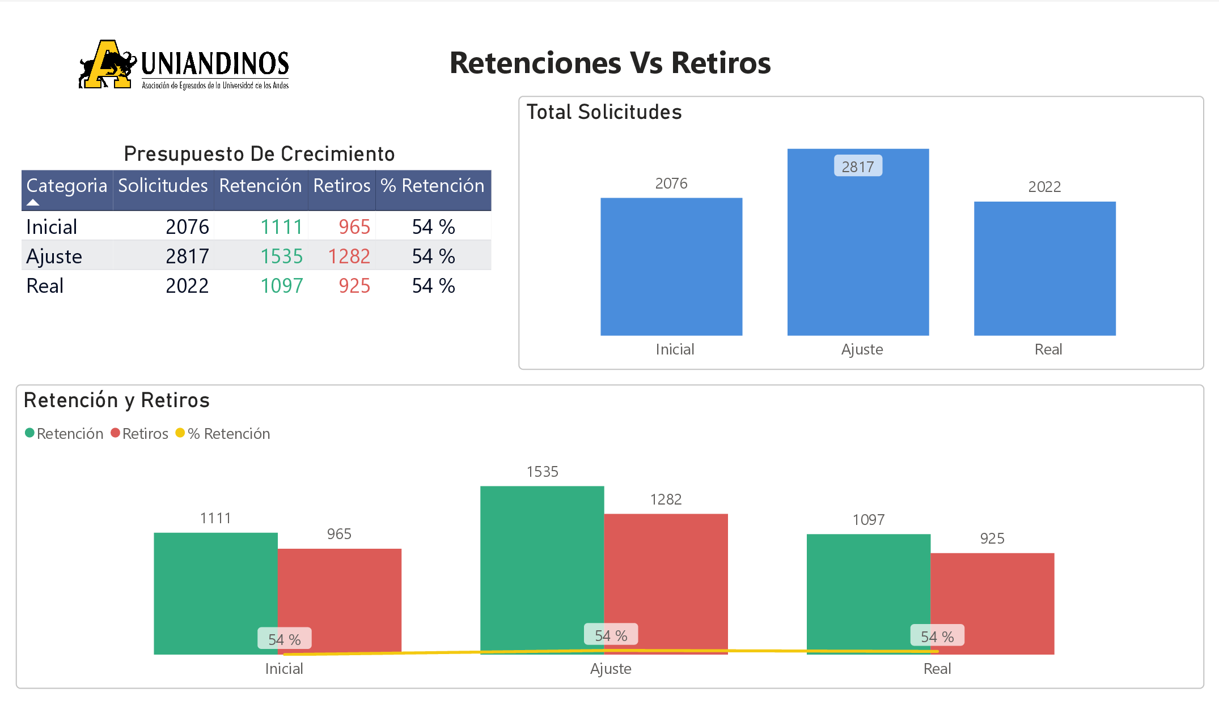
Afiliados
Sostenibilidad
Fondos
Valor compartido
RETENCIÓN POR RETIROS VOLUNTARIOS
Aunque el indicador de retención se cumple conforme la meta del 54%, preocupa el incremento del 22% en número de retiros voluntarios respecto del corte a septiembre de 2019.
*Deserción corte a septiembre de cada año
7

Slide 8
Afiliados
Sostenibilidad
Fondos
Valor compartido
RETENCIÓN POR SUSPENSIÓN DE CARTERA
RETENCIÓN
 | TOTAL A 30 DE SEPTEMBRE
Afiliados en Mora | 1522
Pagaron | 692
Suspendidos | 830
Indicador de cumplimiento | 46%
Afiliados que llegaron en mora de 5 cuotas: 1.522, de estos 692 pagaron una cuota o la totalidad y no fueron suspendidos.
Este tema esta impactado en un 21,1% frente al 2019, principalmente por la pandemia a razón de las dificultades económicas de las familias.
8

Slide 9
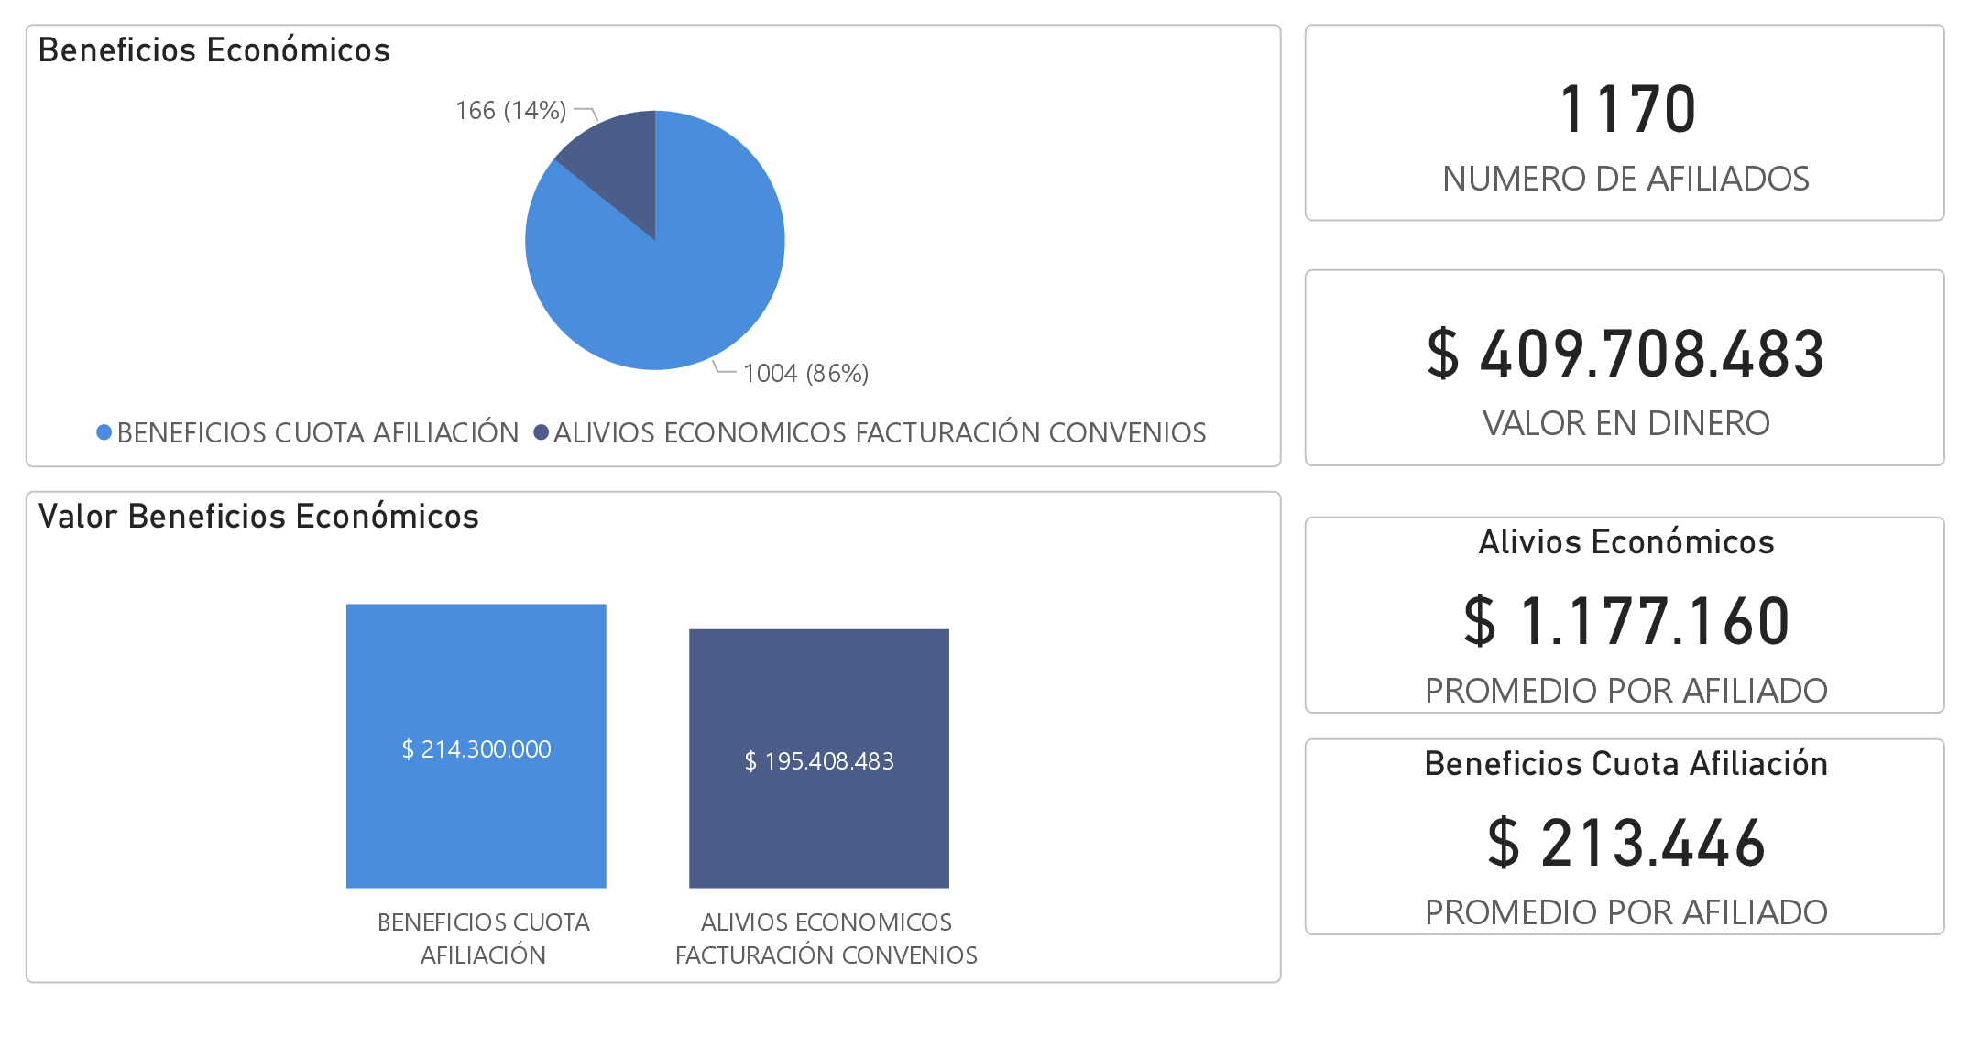
Afiliados
Sostenibilidad
Fondos
Valor compartido
ACCIONES DE RETENCIÓN
Se otorgaron alivios económicos y acuerdos a los afiliados por la pandemia
Plan choque con recién afiliados y antiguos
Trabajo en conjunto con el área de Desarrollo Profesional, Empleabilidad y Asesoría Personalizada.
Análisis desde la Herramienta PowerBI, que nos permite realizar consultas para identificar la utilización de servicios de cada afiliado; sobre todo en la asistencia a eventos, uso de la Sede, convenios, entre otros, con el fin de fidelizar al afiliado.
9

Slide 10
Afiliados
Sostenibilidad
Fondos
Valor compartido
INGRESOS OPERACIONALES
En relación con los ingresos asociados con las actividades en las sedes que ha decrecido 74,1%. También las cuotas de afiliación se han afectado pero en mucha menor medida.
Se han generados acciones de retención y alivios económicos para los afiliados que han permitido reducir los retiros.
Los ingresos operacionales se han reducido principalmente por el cierre de las sedes que no ha permitido realizar las actividades habituales.
Total de ingresos acumulados ($MM)
5,3%
Han aumentado los ingresos de convenios acumulados frente al año anterior, a pesar de la crisis.
$9.408 MM
-5,7%
10

Slide 11
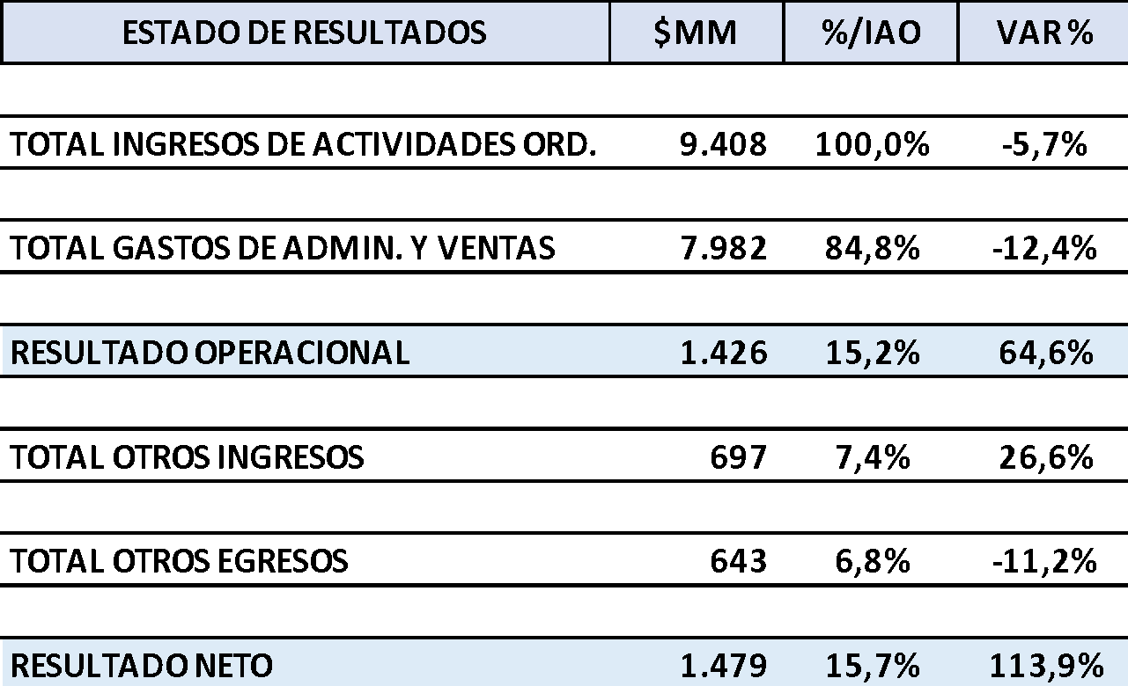
Afiliados
Sostenibilidad
Fondos
Valor compartido
ESTADO DE RESULTADOS
En los rendimientos financieros aún no se siente de forma contundente la reducción de las tasas de interés. Este efecto se sentirá muy fuerte en los próximos meses cuando se renueven los CDT a las nuevas tasas.
11

Slide 12
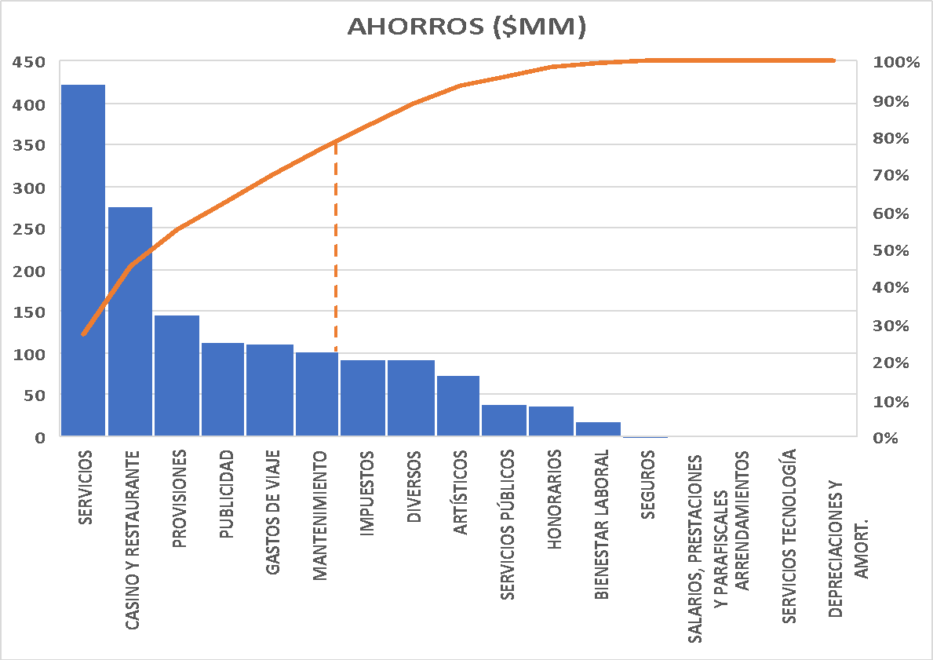
Afiliados
Sostenibilidad
Fondos
Valor compartido
ESTADO DE RESULTADOS
Desde el mes de abril, se han ejecutado una serie de acciones que han permitido obtener ahorros sustanciales en gastos de administración y ventas.
12

Slide 13
Afiliados
Sostenibilidad
Fondos
Valor compartido
ESTADO DE RESULTADOS
Los gastos bancarios, derivados principalmente de los procesos de recaudo, se han mantenido controlados. Incluso, se han reducido un poco como resultado de recientes negociaciones con las entidades financieras.
{
Gracias a que los gastos se han reducido mucho más que los ingresos se han logrado aumentar significativamente los resultados operacionales y netos de la Asociación.
13

Slide 14
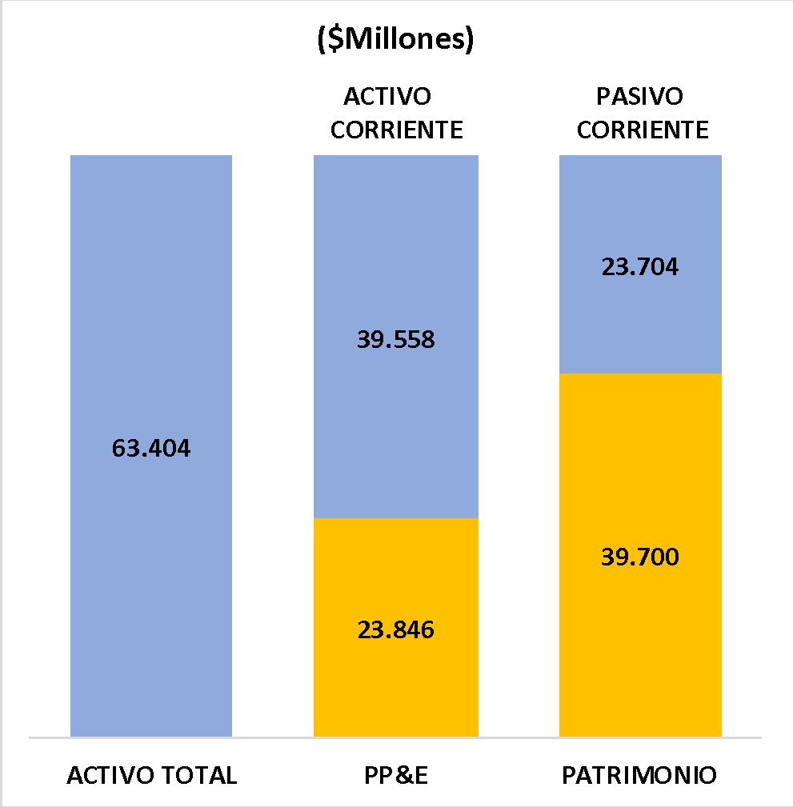
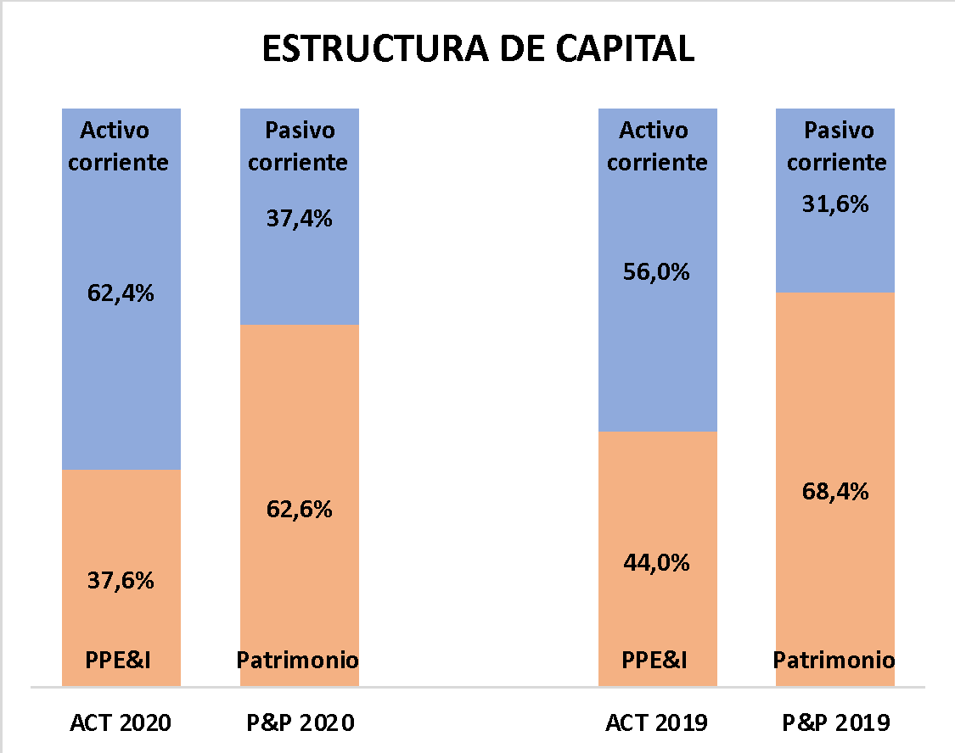
Afiliados
Sostenibilidad
Fondos
Valor compartido
BALANCE
15,8%
6,0%
14

Slide 15
Afiliados
Sostenibilidad
Fondos
Valor compartido
BALANCE ACTIVO CORRIENTE
{
Gracias a los resultados del año, la Asociación tiene una alta liquidez y la razón corriente es de 1,67.
El 62% del activo corriente lo componen caja, banco e inversiones, así:
$ 4.697 MM en caja y banco
$19.739 MM en inversiones en CDT, Fiducias y cuentas de ahorro remuneradas.
Estas inversiones han reducido su rentabilidad debido a la caída de las tasas de interés. Mientras que a principio de año se conseguían tasas de más del 6%, hoy no superan el 3%.
Las colocaciones del fondo FEDU han tenido un crecimiento un poco más lento este año. El índice actual de colocación es del 92%.
15

Slide 16
Afiliados
Sostenibilidad
Fondos
Valor compartido
BALANCE PP&E
La propiedad, planta y equipos lo componen principalmente los inmuebles que suman $21.000 MM y que tendrían una enorme valorización al momento de aprobar el plan parcial.
Hay dos lotes en Villavicencio cuyo valor en libros es de $929 MM y su mantenimiento anual es de casi $30 MM.
El ERP y otras licencias tienen un saldo de $592 MM. La amortización del ERP es a 5 años y se inició en noviembre de 2018, es decir, que aún le faltan 37 meses.
16

Slide 17
Afiliados
Sostenibilidad
Fondos
Valor compartido
BALANCE
PASIVO CORRIENTE
En general los pasivos han tenido un buen comportamiento. Si se descuenta el efecto de una negociación particular del tiempo de pago de las facturas de Colsanitas y unos ajustes contables que no existían el año anterior, el crecimiento sería del 8,4%. El rubro más importante es el saldo por pagar a los convenios que es el 65% del total del pasivo.
La Asociación no tiene deudas bancarias.
Con el sector financiero solo tiene dos leasing operativos.
17

Slide 18
Afiliados
Sostenibilidad
Fondos
Valor compartido
BALANCE - PATRIMONIO
PATRIMONIO
El mayor componente del patrimonio son los fondos sociales que suma $21.974 MM.
18

Slide 19
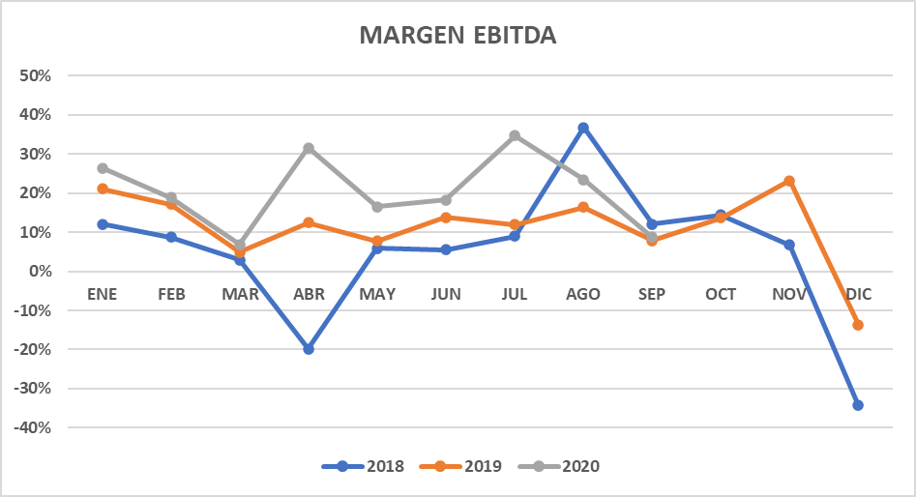
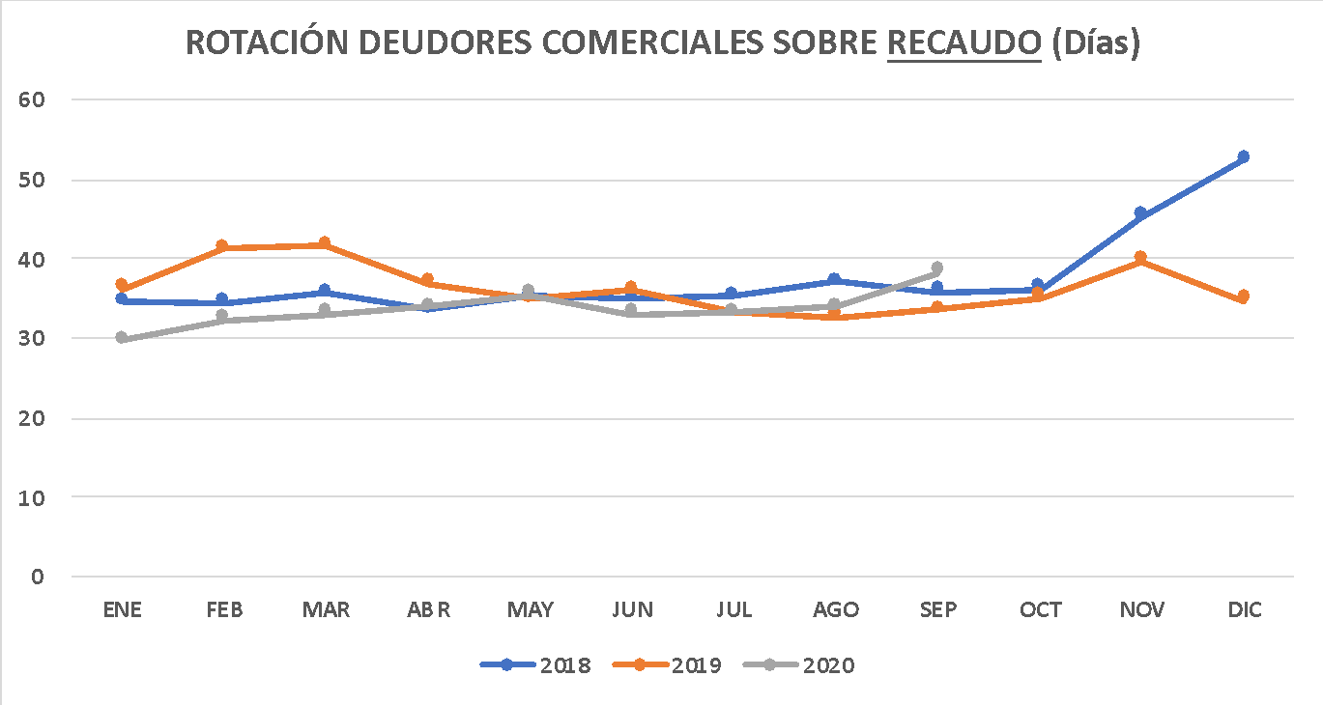
Afiliados
Sostenibilidad
Fondos
Valor compartido
INDICADORES
{
Gracias a la reducción de los gastos, el Ebitda ha estado muy por encima de los años anteriores.
La rotación de los deudores comerciales se ha mantenido relativamente estable, lo cual indica que la cartera no ha sufrido un deterioro.
19

Slide 20
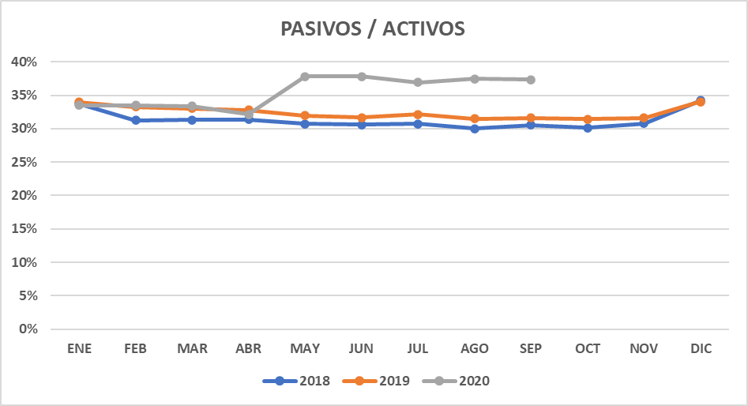
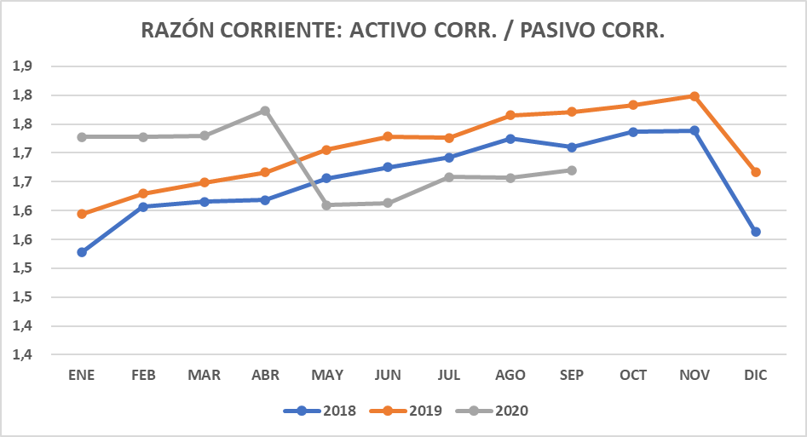
Afiliados
Sostenibilidad
Fondos
Valor compartido
INDICADORES
{
El nivel de endeudamiento de la Asociación se ha mantenido bajo. El aumento registrado en los últimos meses obedece a un acuerdo temporal de pago de facturas con Colsanitas el cual se mantendrá hasta diciembre (se pasó de 30 a 60 días).
El índice de liquidez de la Asociación es muy bueno. El cambio observado desde mayo obedece al afecto del acuerdo temporal de pago con Colsanitas.
20

Slide 21
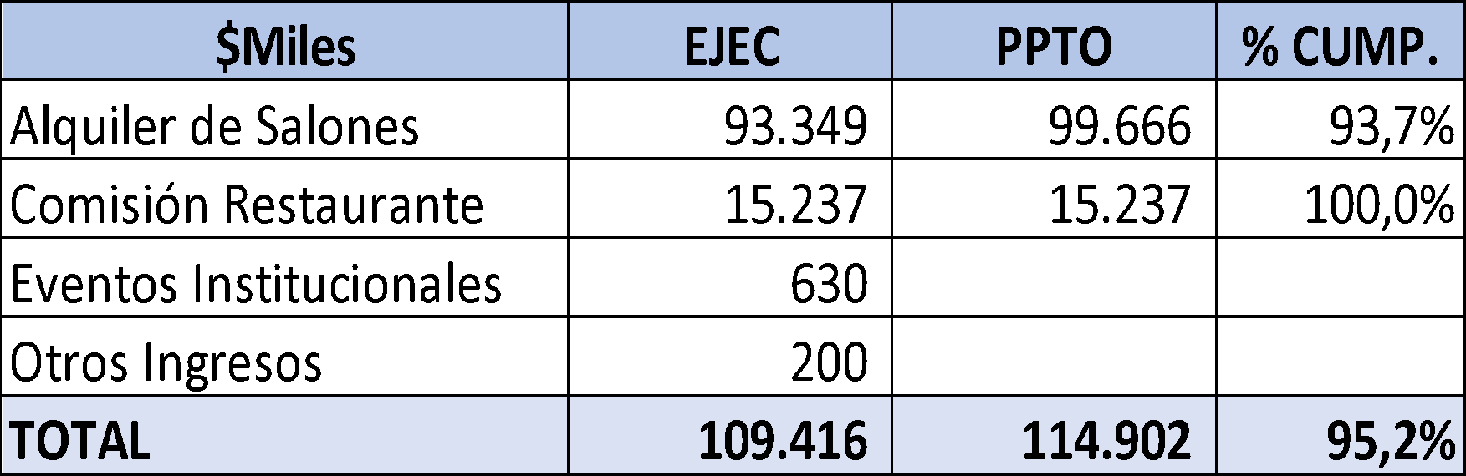

Afiliados
Sostenibilidad
Fondos
Valor compartido
SEDE NACIONAL
* Debido al cierre de las sedes, como resultado de la crisis sanitaria del Covid-19, lo cual no ha permitido efectuar las actividades habituales, ha llevado a que los ingresos decrezcan 74,1%.
21

Slide 22
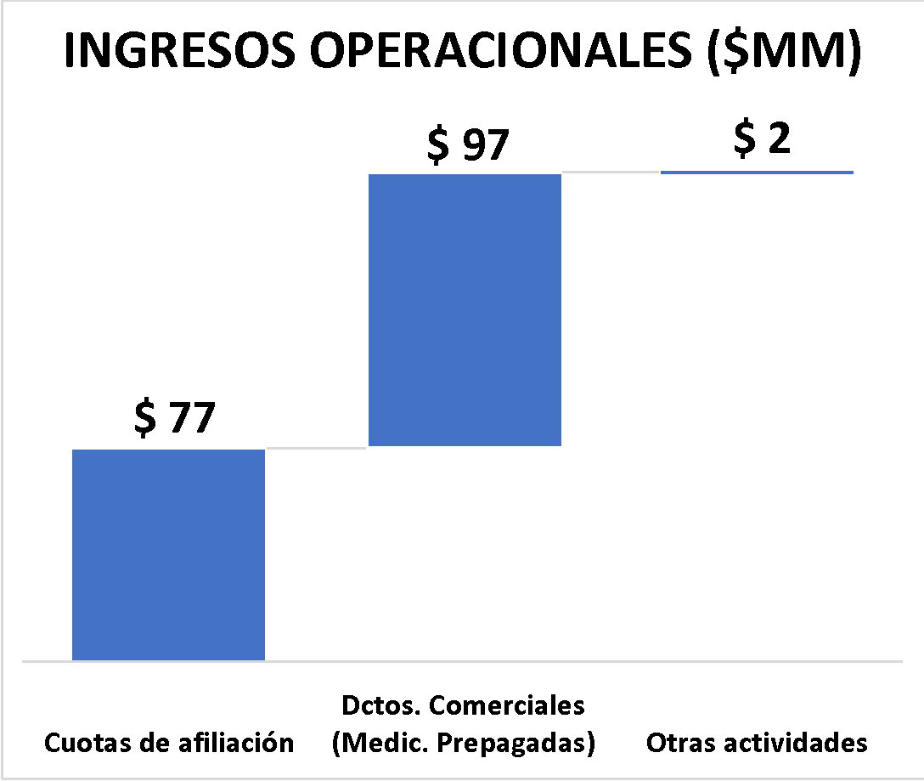
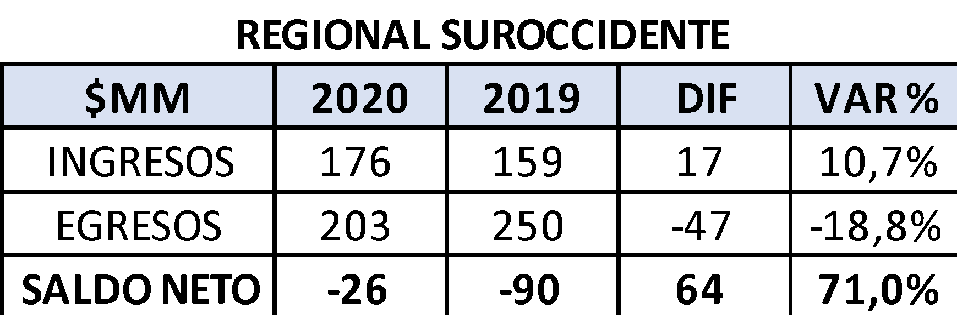
Afiliados
Sostenibilidad
Fondos
Valor compartido
REGIONAL SUROCCIDENTE
* Los ingresos se han afectado por el cierre de la sede.
22

Slide 23
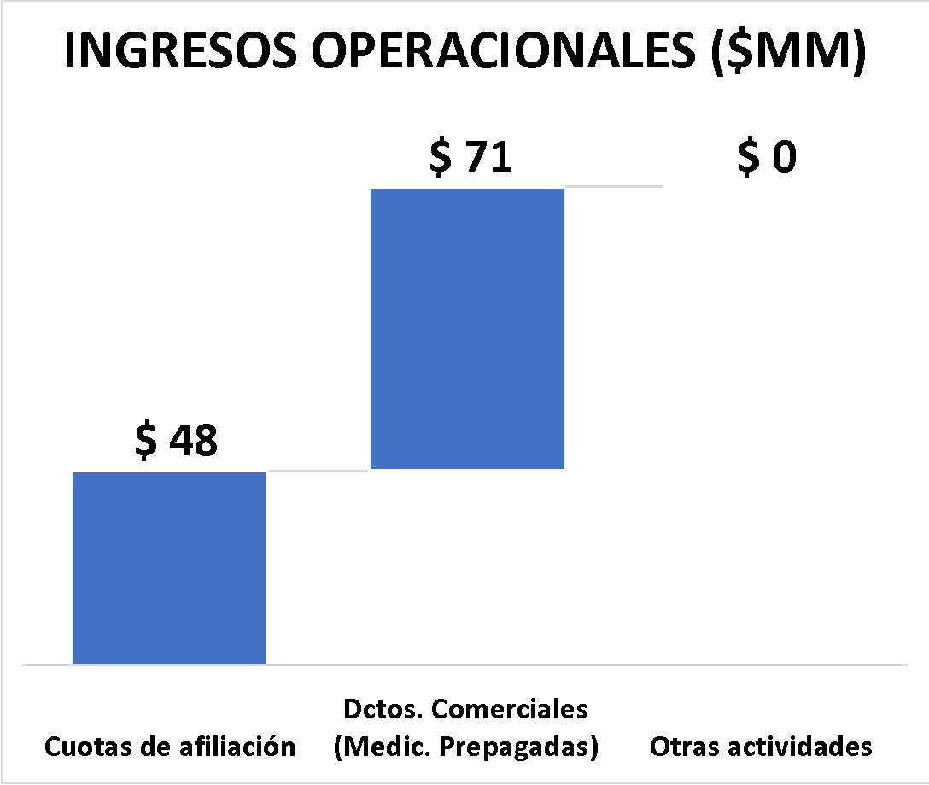

Afiliados
Sostenibilidad
Fondos
Valor compartido
REGIONAL NORTE
* Los ingresos se han afectado por el cierre de la sede.
23

Slide 24
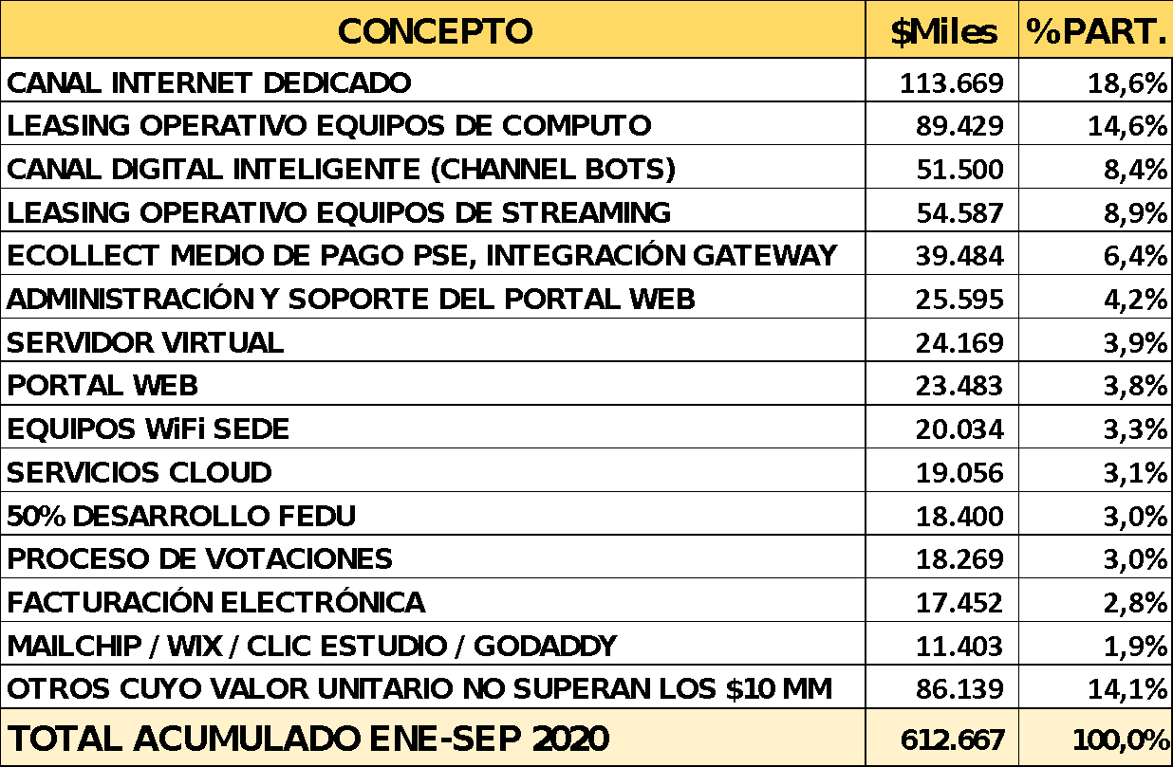
Afiliados
Sostenibilidad
Fondos
Valor compartido
GASTOS EN TECNOLOGÍA
{
* Debido a la importancia que los aspectos tecnológicos tienen actualmente en la Asociación, los gastos de estos se han aumentado a fin de fortalecer el soporte que se le da a los afiliados.
55,5%
Gastos han aumentado 55,5%.
65%
de las inversiones en tecnología corresponde a la compra de activos
24

Slide 25
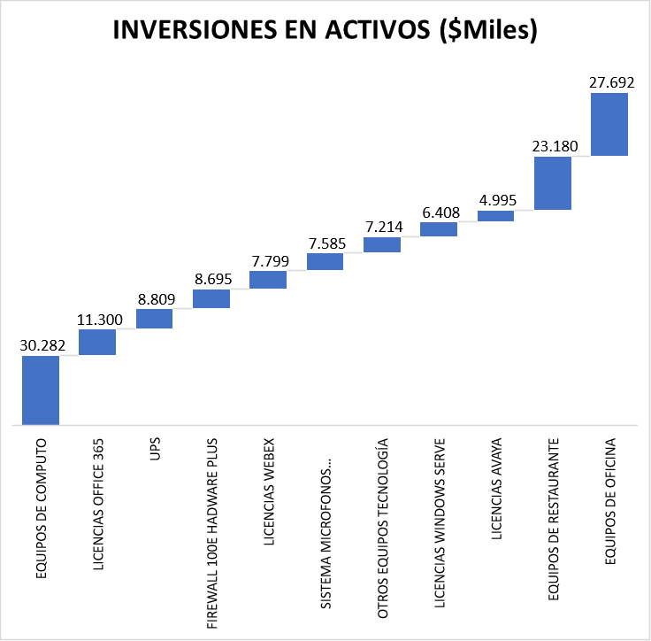
Afiliados
Sostenibilidad
Fondos
Valor compartido
GASTOS EN TECNOLOGÍA
{
* Debido a la importancia que los aspectos tecnológicos tienen actualmente en la Asociación, los gastos de estos se han aumentado a fin de fortalecer el soporte que se le da a los afiliados.
55,5%
Gastos han aumentado 55,5%.
65%
de las inversiones en tecnología corresponde a la compra de activos
25

Slide 26
Afiliados
Sostenibilidad
Fondos
Valor compartido
MOVIMIENTO DE LOS FONDOS
FONDOS ($Miles) | SALDO A SEPTIEMBRE DE 2020 | UTILIZACIONES | DISPONIBLE | PROVISIÓN | SALDO NETO DISPONIBLE | OBSERVACIONES
SEDE | 15.121.203 | 14.829.489 | 5.164.821 | 3.351.789 | 1.813.032 | *: Valor comprometido por medidas del Plan Parcial
FEDU | 5.764.007 | 4.873.108 | 890.899 | 473.596 | 417.303 | *: Corresponde a los créditos pendientes por desembolsar
CONGRESO | 198.859 |  | 198.859 | 198.859 | 0
DÉDALO * | 335.677 |  | 335.677 |  | 335.677 | *: Ya se descontaron $1,000 millones donados a la UA y $65,030,550 de becas; incluye los $127 MM del 50% de la distribución de excedentes del año 2019. Se estima que a noviembre, el fondo llegue a $580 MM
TECNOLOGÍA | 174.912 |  | 174.912 |  | 174.912 | Aún no tiene una asignación específica
PROYECTOS | 13.473 |  | 13.473 | 12.000 | 1.473 | *:Valor comprometido para el arreglo del piano, el cual cuesta $24,000,000 y ya se pagó el 50%
DONACIONES EN DINERO | 38.899 |  | 38.899 |  |  | Donaciones en dinero (Son muy antiguas). $20 millones de Chevron en 2008.
OTRAS DONACIONES | 199.890 |  | 199.890 |  |  | Obras de arte y mueble, son patrimonio de la Asociación y no están disponibles para la venta.
RESERVA | 127.137 |  | 127.137 |  | 127.137 | 50% del resultado neto del año 2019 aprobado por Asamblea del 30 de julio de 2020, para situaciones relacionadas con la crisis del COVID-19
TOTAL FONDOS | 21.974.057 | 19.702.597 | 7.144.567 | 4.036.244 | 2.869.534
%/TOTAL FONDOS |  | 67,5% | 32,5% | 18,4% | 13,1%
*
*
*
26

Slide 27
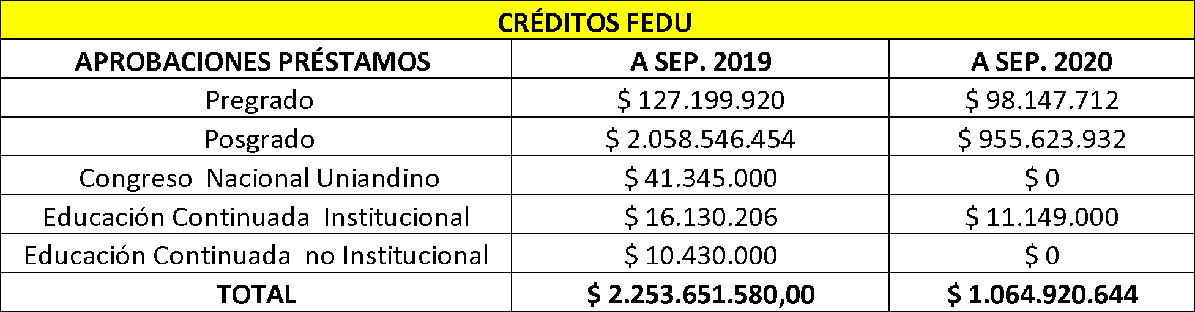
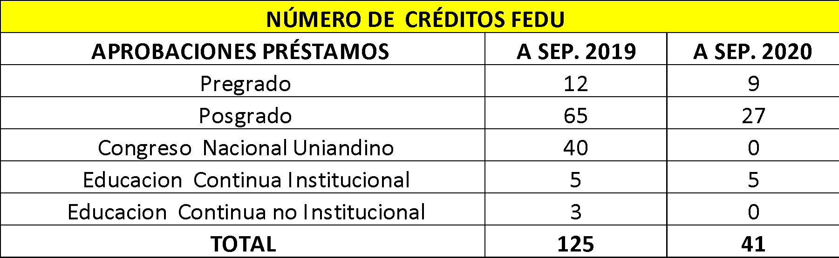
Afiliados
Sostenibilidad
Fondos
Valor compartido
FONDO EDUCATIVO FEDU
El Fondo Educativo FEDU, a septiembre del 2020 ha otorgado préstamos en las diferentes modalidades beneficiando a un total de 41 afiliados, de estos 27 personas lo han utilizado para estudios de postgrados en el exterior y en el país para un total aprobado de $1.064 millones de pesos.
27

Slide 28
Afiliados
Sostenibilidad
Fondos
Valor compartido
FONDO EDUCATIVO FEDU
Destinos de estudio
{
A octubre del 2020 se aprobaron 34 créditos y subsidios para los diferentes programas de la Universidad de los Andes por un monto de $459.512.280, además fueron otorgadas 10 becas por un monto de $87.780.300.
28

Slide 29
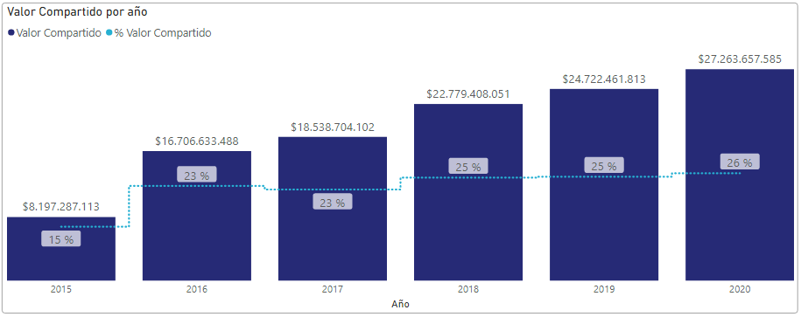
Afiliados
Sostenibilidad
Fondos
Valor compartido
VALOR COMPARTIDO
En los últimos dos años el incremento promedio del valor compartido de la Asociación ha estado por el orden del 9,26%
29

Slide 30
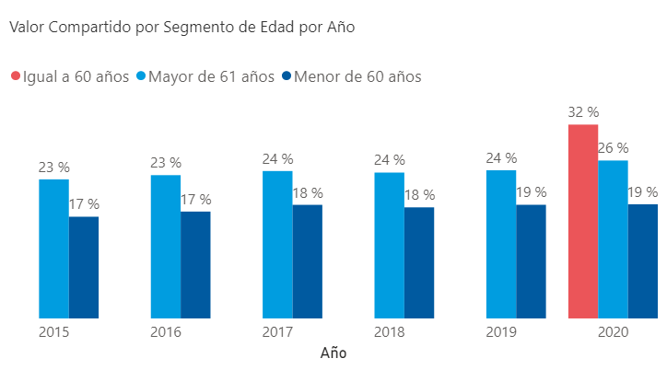
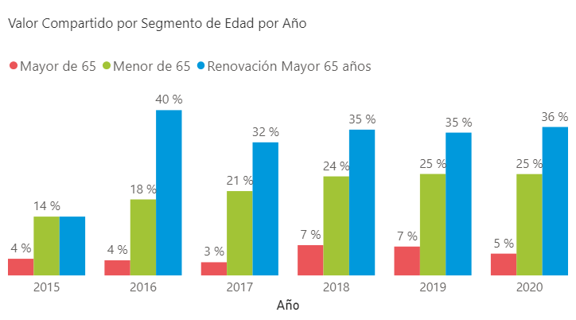


Afiliados
Sostenibilidad
Fondos
Valor compartido
VALOR COMPARTIDO
Convenios Medicinas Prepagadas
El 45% de los afiliados a Colmédica y el 36% de los afiliados a Colsanitas son los usuarios con mayor tarifa del colectivo.
30

Slide 31
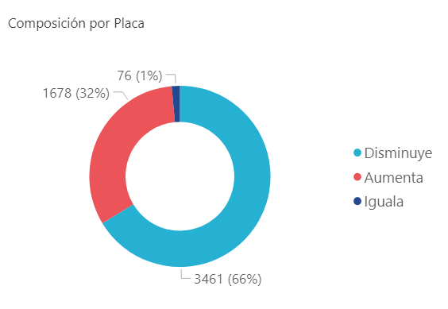
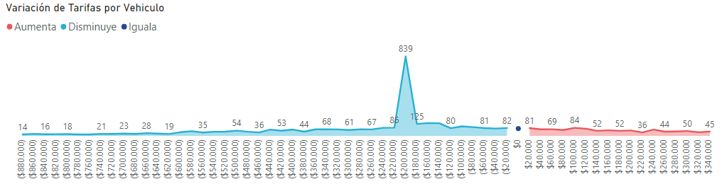
Afiliados
Sostenibilidad
Fondos
Valor compartido
VALOR COMPARTIDO
Convenios Vehículos - Seguros
31

Slide 32
Afiliados
Sostenibilidad
Fondos
Valor compartido
{
El Total de valor compartido generado por Uniandinos, Traducido en ahorros anuales para los afiliados, por concepto de convenios colectivos periodo 2020 asciende a:
VALOR COMPARTIDO
PRODUCTO | COMPAÑÍA | CORREDOR | RETORNO | USUARIOS | INHOUSE
Medicina prepagada | Colsanitas | N/A | 10% | 14.293 | 4
Medicina prepagada | Colmedica | N/A | 8% | 6.527 | 2
Póliza de vehículos | Mapfre | Aon | 18% | 5.322 | 3
Póliza de hogar | HDI | Avía | 15% | 1.073 | 1
Plan odontológico | Colsanitas | N/A | 10% | 1.720 | 0
Póliza exequial | Recordar | Avía | 15% | 957 | 0
Emermédica | Colpatria | EA seguros | 4% | 389 | 0
Póliza de vida | Suramericana | Jas Jiménez | 10% | 235 | 1
Póliza de salud | Allianz | Eb consulting | 10% | 222 | 1
Plan odontológico | Colmedica | N/A | 6% | 121 | 0
TOTAL |  |  |  | 30.859 | 12
VC 2020
COLSANITAS* | $ 20.204.173.703 | 68,4%
COLMÉDICA | $ 7.059.483.882 | 23,9%
MAPFRE | $ 1.138.000.000 | 3,9%
GRUPO RECORDAR | $ 573.000.000 | 1,9%
HOGAR | $ 335.177.024 | 1,1%
ALLIANZ | $ 184.975.885 | 0,6%
EMERMÉDICA | $ 62.370.000 | 0,2%
TOTAL | $ 29.557.180.494 | 100,0%
32

Slide 33


Slide 34

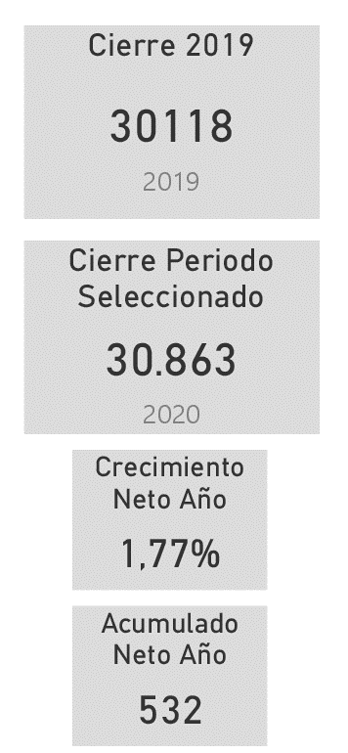
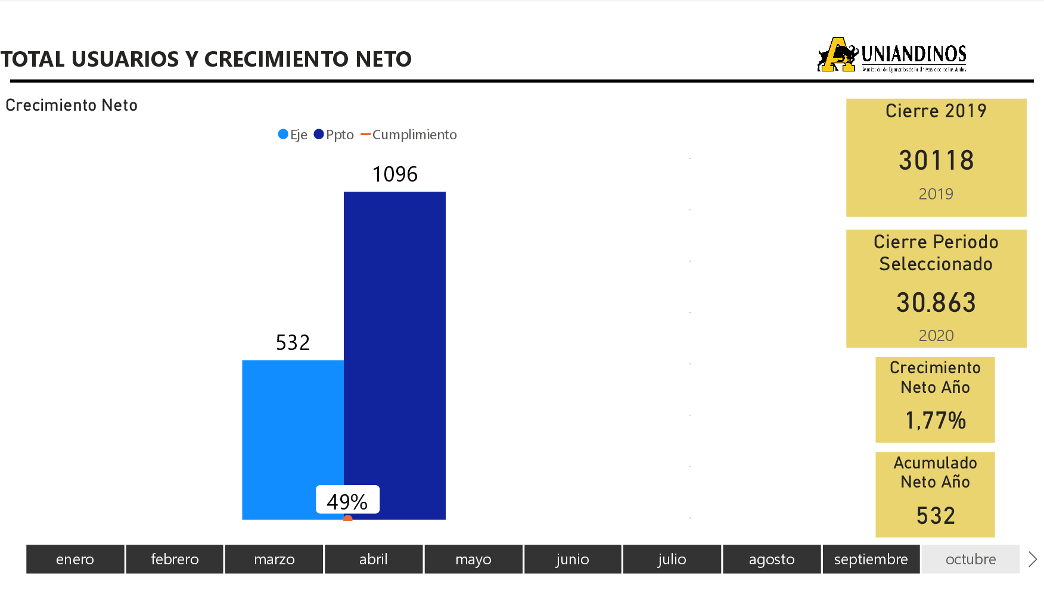
Convenios
Alianzas
Eventos
Relación U.A.
Empleabilidad
Emprendimiento
Chiquiandinos
TOTAL USUARIOS CONVENIOS
Usuarios Convenios Colectivos | 2015 | 2016 | 2017 | 2018 | 2019 | 2020 sept.
Colsanitas | 11.962 | 12.624 | 13.248 | 13.711 | 13.892 | 14.296
Colmedica | 5.393 | 5.796 | 6.147 | 6.366 | 6.454 | 6.549
Poliza Vehiculo | 4.801 | 5.202 | 5.398 | 5.586 | 5.529 | 5.276
Póliza Hogar | 614 | 722 | 855 | 940 | 1.010 | 1.079
Poliza Exequial (titulares) | 807 | 831 | 889 | 876 | 892 | 962
Total Usuarios | 23.577 | 25.175 | 26.537 | 27.479 | 27.777 | 28.162
Retiros totales | 2.826 | 2.900 | 3.103 | 3.661 | 4.566 | 2.007
101% de Cumplimiento
$6.022.661.129 Total Facturado
34

Slide 35
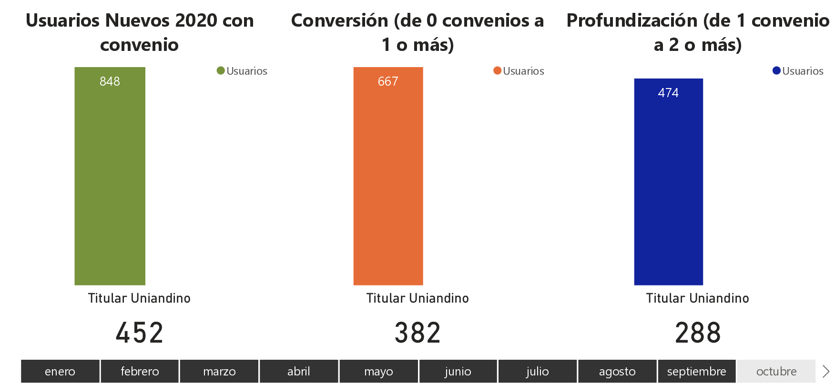
Convenios
Alianzas
Eventos
Relación U.A.
Empleabilidad
Emprendimiento
Chiquiandinos
CONVERSIÓN Y PROFUNDIZACIÓN DE USUARIOS
1.122 afiliados entre nuevos y antiguos contribuyeron en traer 1.989 nuevos usuarios de convenios colectivos.
La profundización de los convenios contribuye a la fidelización de los afiliados a la Asociación.
35

Slide 36
Convenios
Alianzas
Eventos
Relación U.A.
Empleabilidad
Emprendimiento
Chiquiandinos
ACCIONES DE LOS COLECTIVOS FRENTE A LA PANDEMIA
Con la pandemia las compañías de Medicinas Prepagadas incluyeron el cubrimiento del COVID- 19 dentro de sus planes.
Se envió información permanente a los usuarios de cada colectivo sobre los procesos de atención y solicitud de citas e información general en medio de la pandemia
14 campañas Comerciales
de convenios orientada a 3040 afiliados
Se logró el beneficio del NO COBRO de la cuota, del mes de junio, para los usuarios del colectivo de automóviles por parte de Mapfre.
La Asociación realizó acuerdos de pago, con los afiliados que han tenido dificultad económica para el pago de las Medicinas Prepagadas.
36

Slide 37


Convenios
Alianzas
Eventos
Relación U.A.
Empleabilidad
Emprendimiento
Chiquiandinos
NUEVOS CONVENIOS
COMUNIDAD SALUDABLE
PERCEPCIÓN AFILIADOS (*)
Emocional
No contaminan con sus comentarios
Felicidad
Mantener relaciones sanas con los demás
Armonía
Gracias para Dios
Amor, tolerancia y amor
Tranquilidad mental
Se comunica adecuadamente
Perdonar
Comida saludable
Comer muchos vegetales
Comida saludable lo más natural posible
Frutas y vegetales
Cero calorías
Buenos hábitos alimenticios
Bajo en grasa
Comer saludable frutas y verduras
(*): 116 afiliados contestaron la encuesta.
Se está trabajando con Colsanitas y Colmédica en la caracterización del riesgo de los usuarios de cada compañía, con el objetivo de generar estrategias de prevención de la salud
Se realizaron 14 charlas virtuales con profesionales de salud, con asistencia de 287 personas, enfocadas en temas de nutrición, hipertensión, enfermedades cardiovasculares, tabaquismo, alcohol, sedentarismo, entre otras.
SEGURO DE BICICLETAS
SEGURO DE MASCOTAS
37

Slide 38
Convenios
Alianzas
Eventos
Relación U.A.
Empleabilidad
Emprendimiento
Chiquiandinos
De 80 ALIANZAS vigentes, el 30% se ajustaron a la situación inicial que atravesamos con la pandemia, brindando servicios virtuales a domicilio y generando impacto. En el mes de septiembre, debido a la apertura económica, se activaron más del 70% de las alianzas
Antonina Canal: Lives en el Instagram de Antonina Canal con diferentes temas relacionados con la danza oriental, propósito y meditación en salud perfecta
FEP: Invitación a la retransmisión vía YouTube Festival Estéreo Picnic 2019. 3,4 y 5 de abril 4pm
FILBO: Compartimos la programación de uno de los eventos más importantes de la ciudad, que en esta oportunidad se desarrolló de forma virtual
Sony Music: Playlist para diferentes para acompañar los diferentes momentos en casa.
+ 10
Eventos, charlas, Webinars y talleres gratuitos con presencia de marca Uniandinos
EXMA: Charlas sobre Marketing Digital a través de redes sociales.
Maloka: Charlas sobre cine y ciencia todos los viernes.
Be Happy Fest: Transmisiones todos los jueves con invitados especiales, emprendedores e influyentes
Campus Party: Evento de innovación y creatividad. Del 9 al 11 de Julio
+ 15
Eventos
Idealopez: Temporada de Shows en línea de Stand Up Comedy Andrés López
Davivienda Corredores: Charlas todos los jueves con speakers expertos en economía, emprendimiento e inversión
Teatro Julio Mario Santo Domingo: Teatro Digital, todos los jueves a las 8:00p .m. un espectáculo nuevo www.teatrodigital.org
+630
Afiliados asistentes
38

Slide 39

Convenios
Alianzas
Eventos
Relación U.A.
Empleabilidad
Emprendimiento
Chiquiandinos
NUEVAS ALIANZAS
Cascabel: 20% de descuento en compras online usando el cupón BUNIANDINOS952.
Andrés Carne de Res: 10% de dto en la carta para preparar en casa
Yogurberry: 15% de descuento en todos los productos de Yogurberry
Palmero: 10% de descuento usando el código “UNIANDINOSYPALMERO”
Spoleto: 10% de descuento – Spoleto Para preparar en Casa
Foks: Hasta el 20% de Descuento en Protección Seleccionada para tu vehículo
Renting Colombia: Bono de $100.000 para combustible
Puppis: Hasta 40% de descuento en productos y servicios seleccionados
Club El Rincón de Cajicá: 64% de descuento por hacerse socio, hasta 73% de descuento por cuota de sostenimiento
Yabi.co: Servicio de facturación electrónica, asesoría y acompañamiento en todo el proceso. Descuento del 10% permanente y el primer año, 5% adicional.
BMI Seguros Colombia: Obtenga meses de cuotas de afiliación por adquirir pólizas de vida
2.304
usuarios Uniandinos durante el 2020 se beneficiaron de los descuentos
39

Slide 40

Convenios
Alianzas
Eventos
Relación U.A.
Empleabilidad
Emprendimiento
Chiquiandinos
PATROCINIOS / ACTIVACIÓN COMERCIAL
Andrés en Casa: 2 Bonos de $100.000 para redimir en la carta
Open English: Cupo Seminario (valor comercial $3.200.000 + IVA)
Cámara de Comercio: Cupo Seminario (valor comercial $590.000 + IVA)
Filo: 1 cupo clase de cocina (valor comercial $40.000)
BMI: $1.500.000 en efectivo
Hogar Relax: Bono por $800.000
All Reps: Viaje para dos a Argentina valorizado en $3.000.000
Embassy Suites: Plan Romántico para dos $185.000
Productos y patrocinios recibidos de marcas aliadas valorizados en
$9.415.000
40

Slide 41

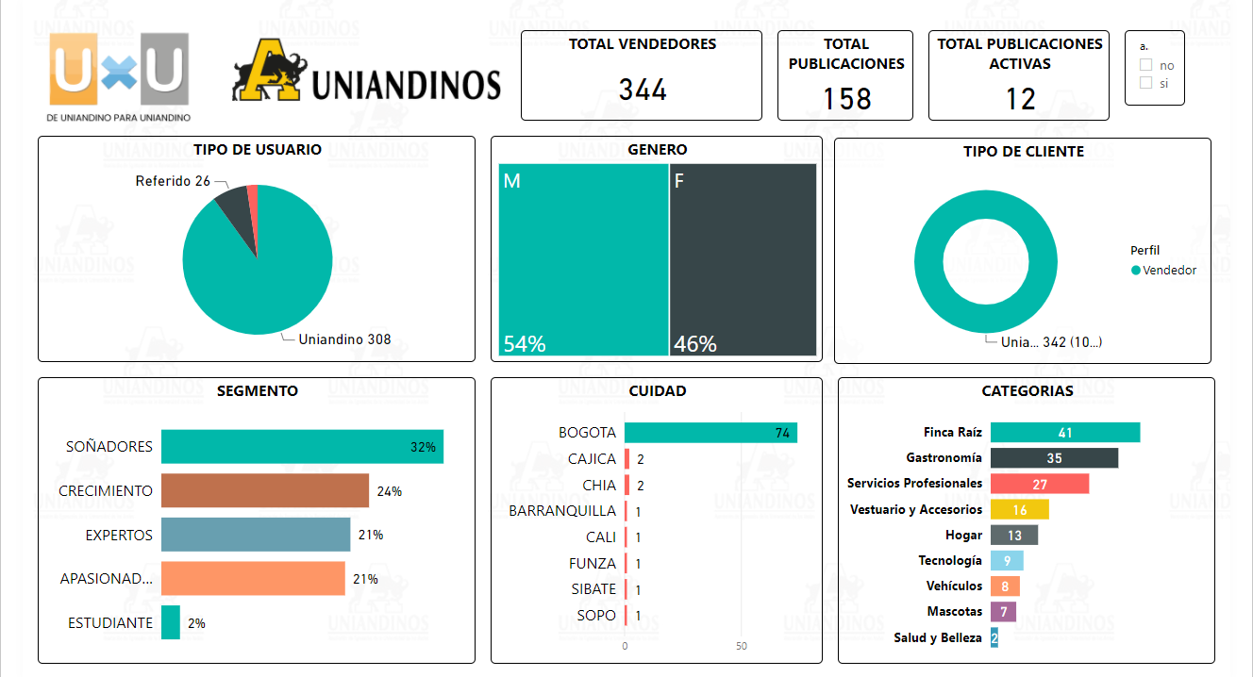
Convenios
Alianzas
Eventos
Relación U.A.
Empleabilidad
Emprendimiento
Chiquiandinos
CLASIFICADOS
Total Usuario (Vendedores y compradores) = 471
Categoría con más publicaciones = Finca raíz y gastronomía
el 74% de los compradores es NO Uniandino
Los picos en Nuevos vendedores son de junio y julio
Los picos de nuevos compradores son en agosto, resultado de la primera campaña de pauta en redes sociales
El segmento que más se activó en clasificados fueron los Soñadores con un 32% de la base total de vendedores
41

Slide 42
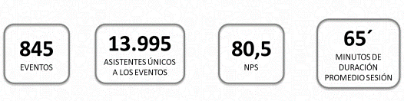
Convenios
Alianzas
Eventos
Relación U.A.
Empleabilidad
Emprendimiento
Chiquiandinos
CAPÍTULOS Y GRUPOS DE INTERÉS
De los 845 eventos realizados 47 se realizaron con Aliados
42

Slide 43
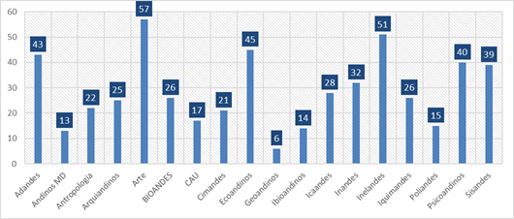
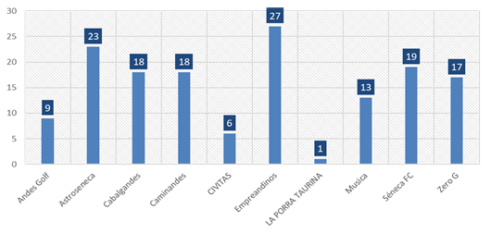
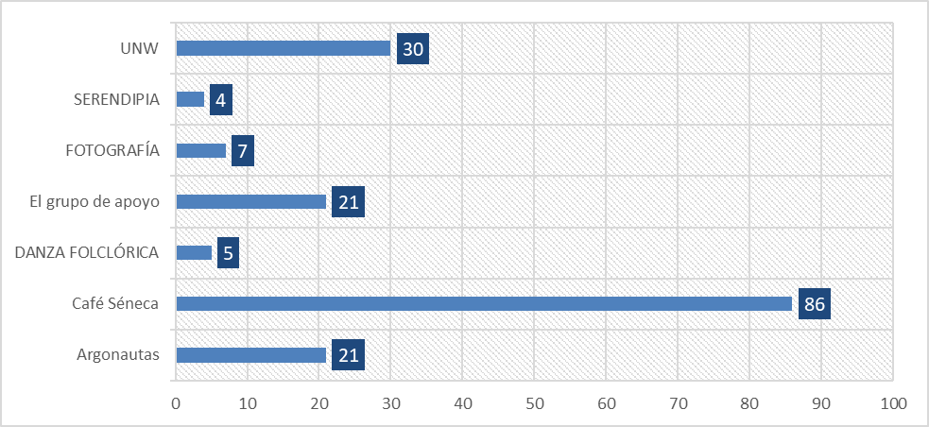
Convenios
Alianzas
Eventos
Relación U.A.
Empleabilidad
Emprendimiento
Chiquiandinos
CAPÍTULOS Y GRUPOS DE INTERÉS
Capítulos profesionales: 520
Capítulos de afinidad: 151
Grupos de interés: 174
43

Slide 44
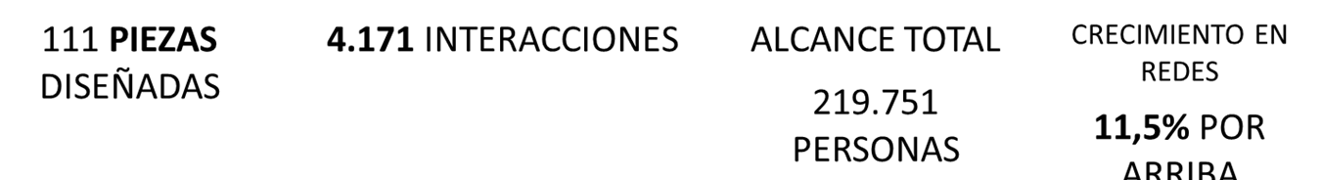
Convenios
Alianzas
Eventos
Relación U.A.
Empleabilidad
Emprendimiento
Chiquiandinos
ARTE Y CULTURA
73 CONTENIDOS CULTURALES | 55 EVENTOS
 | 3 CONVOCATORIAS
 | 4 INSTAGRAM LIVE
 | 11 SESIONES EN VIVO DE MÚSICA Y ARTE EN EL FESTIVAL FESTEJIANDO
1200
16
16
Asistentes
Alianzas interinstitucionales
Eventos Alianzas Internas
44

Slide 45



Convenios
Alianzas
Eventos
Relación U.A.
Empleabilidad
Emprendimiento
Chiquiandinos
ARTE Y CULTURA
Contagio Cultural
Marzo y abril
Alcance campaña: 5.406 / 226 Interacciones
X Premio Uniandino a las Artes - PUA
30 de abril – Cierre 12 de junio
Alcance campaña: 30.872 / 2.054 visitas a la página
38 Propuestas recibidas – 10 artistas seleccionados
LITERATURA: XXV Concurso de cuento Ramón de Zubiría
Desde el 30 de marzo – Alcance campaña: 51.750‬
2303 Visitas a la página
Se desarrollaron las ilustraciones del Libro XXIV con la Universidad
45

Slide 46


Convenios
Alianzas
Eventos
Relación U.A.
Empleabilidad
Emprendimiento
Chiquiandinos
ARTE Y CULTURA
Productores en Frecuencia Vol. 3
Con el apoyo de Radiónica|RTVC, Radio Nacional de Colombia.
En colaboración con LA CARA DE EMER
46

Slide 47
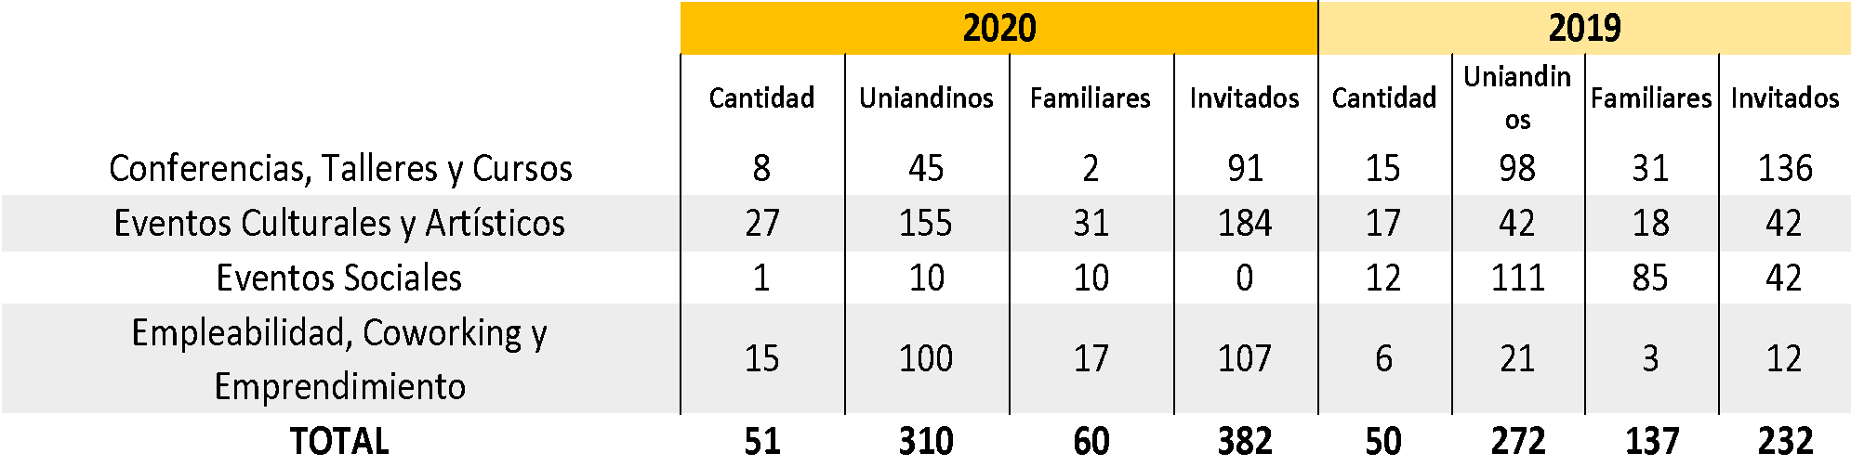
Convenios
Alianzas
Eventos
Relación U.A.
Empleabilidad
Emprendimiento
Chiquiandinos
REGIONAL SUROCCIDENTE
Se realizaron 40 eventos en las líneas de acción de actualización profesional, cultura y entretenimiento, obteniendo un NPS 9,05
47

Slide 48




Convenios
Alianzas
Eventos
Relación U.A.
Empleabilidad
Emprendimiento
Chiquiandinos
REGIONAL NORTE
Asistencia promedio de los eventos (Virtuales)
Número de eventos
NPS
19
27
9,6
EVENTOS DESTACADOS
48

Slide 49

Convenios
Alianzas
Eventos
Relación U.A.
Empleabilidad
Emprendimiento
Chiquiandinos
RESPONSABILIDAD SOCIAL
ACCIÓN VERDE UNIANDINA
EVENTOS: 15 espacios de educación y concientización medioambiental desarrollados en alianza con Capítulos y organizaciones.
ASISTENTES: 915 personas participantes en los diferentes eventos.
GESTIONADOS POR RESU
EVENTOS | 55
ASISTENTES | 2717
NPS | 86,30%
IMPACTO: Desarrollamos una campaña de sensibilización invitando a reciclar e impactar socialmente
CAMPAÑAS Y DONATONES:
1. Siete (7) corredores en Carrera Verde (Febrero)
Once (11) corredores en Run Tour Avianca (Marzo)
2. Coder Dojo y Kidovation
3. Donatón Tecnológica - DONATEC
EVENTOS DESTACADOS
49

Slide 50
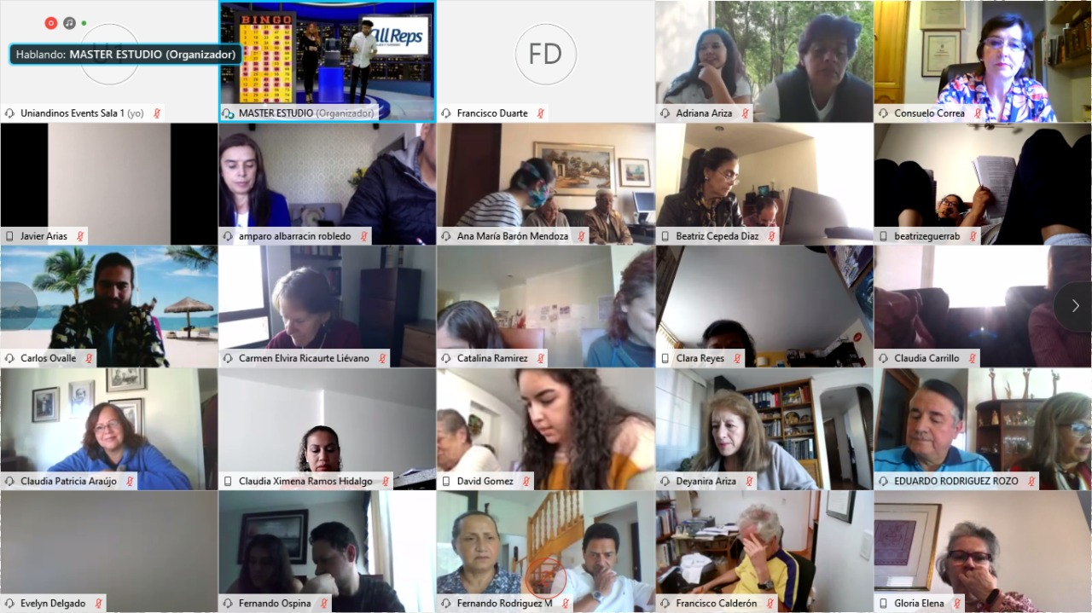
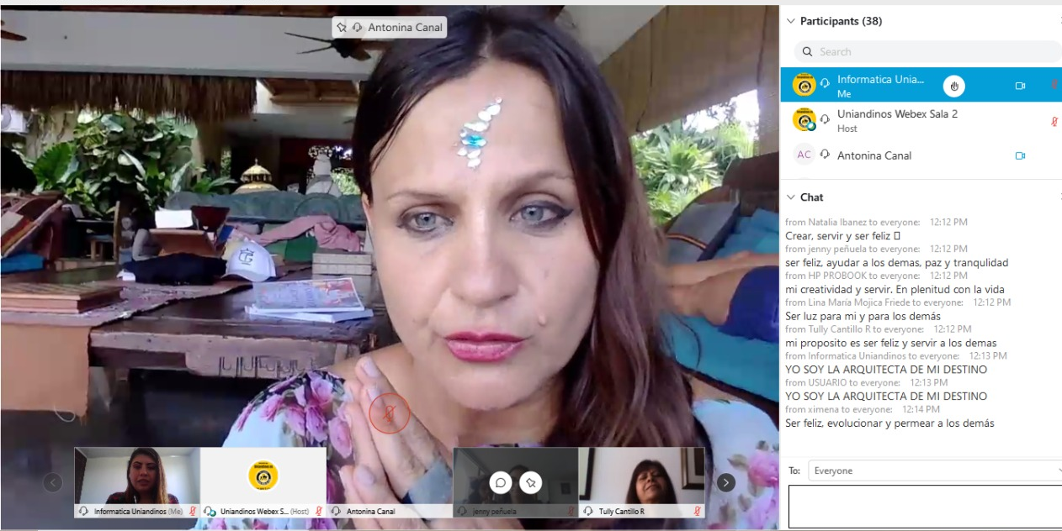

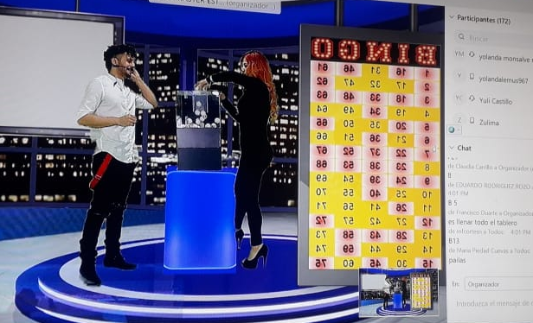
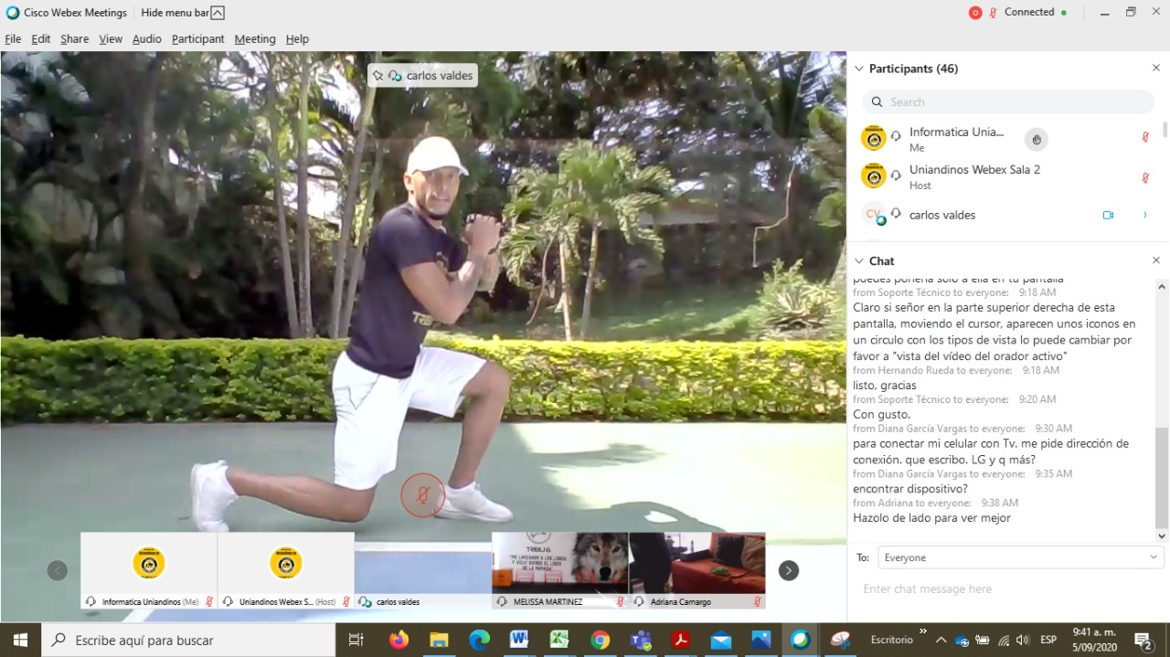
Convenios
Alianzas
Eventos
Relación U.A.
Empleabilidad
Emprendimiento
Chiquiandinos
CELEBRACIÓN 65 AÑOS
El 3 de septiembre se dio apertura a la celebración de los 65 años, festividad que constó de tres días de actividades enfocadas en exaltar el valor Uniandino.
A través de medios visuales se creó un universo para todos los afiliados, familias y amigos de Asociación, con el propósito de conmemorar 65 años de aprendizajes y fortalecimiento de nuestra comunidad Uniandina.
Esta celebración nos demostró que, a pesar de la distancia, podemos estar más juntos que nunca, por qué estando unidos somos capaces de lograr más cosas.
50

Slide 51

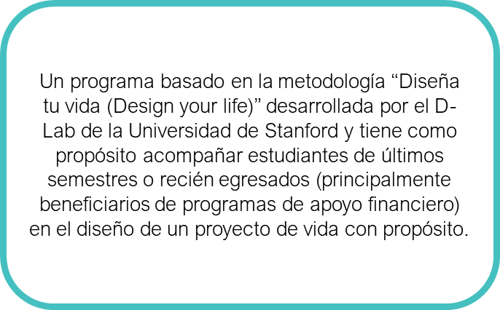
Convenios
Alianzas
Eventos
Relación U.A.
Empleabilidad
Emprendimiento
Chiquiandinos
QUIERO MENTORÍA
Primera cohorte
Operada por Mentors4U
Finalizaron 72 parejas
2018
Segunda cohorte
Operada por Uniandinos y Uniandes
Finalizaron 30 parejas
2019
Tercera cohorte
Operada por Uniandinos y Uniandes
Más de 500 mentores y 400 estudiantes se inscribieron
2020
51

Slide 52


Convenios
Alianzas
Eventos
Relación U.A.
Empleabilidad
Emprendimiento
Chiquiandinos
Uniandinos donó 1.500 millones de pesos para la investigación de la Universidad de los Andes de la prueba diagnóstica del COVID-19, proyecto denominado #LaPuebaEsDeTodos. Del Fondo Dédalo se giran 1.000 millones de pesos así: 600 millones en abril y 400 millones en el mes de junio.
Acta 1366, 16 de abril de 2020
Plataforma de Servicios Integrados de TELESALUD
Comunicación de los servicios a toda la base de Café Séneca
Inscripción de psicólogas voluntarias para remisión de casos
Del 22 de abril al 20 de junio
251
personas participaron
14,5
millones de pesos
52

Slide 53
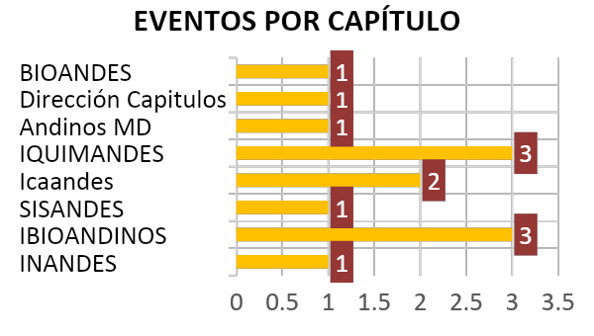
Convenios
Alianzas
Eventos
Relación U.A.
Empleabilidad
Emprendimiento
Chiquiandinos
INICIATIVAS DE CAPÍTULOS
CON UNIANDES
13
EVENTOS
1033
ASISTENTES
97
83
NPS
Integración de Agenda
Apoyo en difusión y aumento de visibilidad de los eventos
Aumento de impacto y complementariedad
Apoyo logístico y aprendizaje de procesos
53

Slide 54
Convenios
Alianzas
Eventos
Relación U.A.
Empleabilidad
Emprendimiento
Chiquiandinos
INICIATIVAS DE CULTURA CON UNIANDES
36 Contenidos Culturales realizados con la Comunidad Uniandes
3 con Departamentos
Se realizaron la ilustraciones para el libro del XXV Concurso de cuento Ramón de Zubiría con el Departamento de Diseño
Participación del Departamento de Arte para el X PUA y cronograma de exposiciones
Mayor visibilidad en nuestras redes
Minimizamos los costos al sumar esfuerzos
Gestión de contenidos de alta calidad para nuestra comunidad
6 con Profesores
20 con Egresados
7 con la Comunidad
54

Slide 55
Convenios
Alianzas
Eventos
Relación U.A.
Empleabilidad
Emprendimiento
Chiquiandinos
INICIATIVAS CONJUNTAS DE MERCADEO Y COMERCIAL
CON UNIANDES
IMPACTO | EVENTO
7 EVENTOS Generaron 909 contactos 527 click a mensajes enviados 17 afiliaciones | GRADOS - Tarjeta de Felicitación - Participamos en el saludo a los graduandos enviando una tarjeta personalizada.
 | ¡CONTACTO SÍ! Para generar ideas
 | OPTIMICE SUS FINANZAS PERSONALES PARA EL 2020
 | LA INGENIERIA CON CONCIENCIA SOCIAL, Para el desarrollo sostenible
 | INFRAESTRUCTURA PARA UNA MOVILIDAD SOSTENIBLE EN BOGOTA
 | NETWORKING Experiencias de éxito extraordinarias
 | RECUPERACION ECONOMICA
Se desarrolló la estrategia “ El mejor momento para ser comunidad” la cual se implementó desde el mes de mayo.
El impacto de ésta co- creación de comunidad, se refleja en dos grandes aspectos:
La generación de nuevas bases de datos consensuadas entre la universidad de los Andes y Uniandinos.
La construcción de una agenda conjunta, enfocada en la comunidad de egresados y sus familias, para que encuentren una oferta completa de espacios de participación desde lo académico hasta la actualización en tendencias y contenidos de vanguardia, que apoyan a la comunidad en ésta nueva realidad.
55

Slide 56
Convenios
Alianzas
Eventos
Relación U.A.
Empleabilidad
Emprendimiento
Chiquiandinos
INTERMEDIACIÓN LABORAL
Resolución de Aprobación para la renovación período 2020 – 2022 del Servicio de Gestión y Colocación de Empleo – SPE
3.381
181
  Ofertas publicadas Portal
  Ofertas Publicadas en la APP
  Hojas de vida enviadas
  Perfiles Linkedln enviados
2.074
1.122
OFERTAS: 61
HV: 269
456 ASESORÍAS
80
SEGUIMIENTO 54
EMPRESAS – OFERTAS VIP
PERSONALIZADAS Y RETROALIMENTACIONES
UBICADOS
56

Slide 57
Convenios
Alianzas
Eventos
Relación U.A.
Empleabilidad
Emprendimiento
Chiquiandinos
FORTALECIMIENTO DE COMPETENCIAS
NUEVOS TALLERES
1.725
9.7
  Satisfacción
Taller de Assessment Center
  Talleres y charlas
  Asistentes
  Impacto
Elevator Pitch
69
9.7
Apunta a tu Empleo en 90 min
57

Slide 58
Convenios
Alianzas
Eventos
Relación U.A.
Empleabilidad
Emprendimiento
Chiquiandinos
EMPRENDIMIENTO
Se ha construido un modelo de fortalecimiento a los emprendedores en cada una de las etapas de su proceso; programas de formación, asesorías especializadas, espacios de visibilización y alianzas con actores del ecosistema de emprendimiento, constituyen los ejes principales de este modelo.
945
9.6
  Satisfacción
  Talleres y charlas
  Asistentes
  Impacto
45
9.7
58

Slide 59
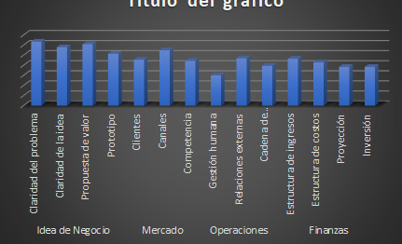
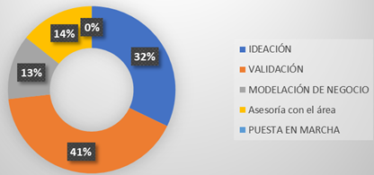
Convenios
Alianzas
Eventos
Relación U.A.
Empleabilidad
Emprendimiento
Chiquiandinos
EMPRENDIMIENTO AUTODIAGNÓSTICO
63 EMPRENDIMIENTOS
POR DIMENSIÓN
59

Slide 60
Convenios
Alianzas
Eventos
Relación U.A.
Empleabilidad
Emprendimiento
Chiquiandinos
EMPRENDIMIENTO ASESORÍAS ESPECIALIZADAS
10
38
11
  Contactados
  Entrevistados
  Mentores y asesores
EMPRENDIMIENTOS ASIGNADOS
  Formadores
80
44
60

Slide 61












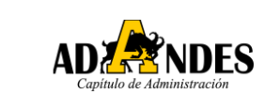
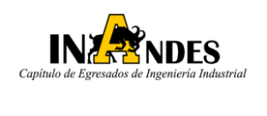
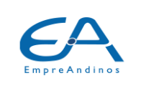


Convenios
Alianzas
Eventos
Relación U.A.
Empleabilidad
Emprendimiento
Chiquiandinos
EMPRENDIMIENTO ESPACIOS DE VISIBILIZACIÓN Y NETWORKING
ALIANZAS
ESTRATÉGICAS - ECOSISTEMA
{
Coworking experience
Clasificados
Espacios de networking
Coworking talks
Cortinillas en eventos
Lunadas
61

Slide 62

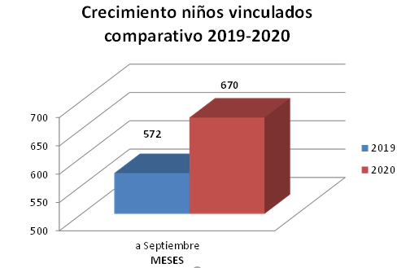
Convenios
Alianzas
Eventos
Relación U.A.
Empleabilidad
Emprendimiento
Chiquiandinos
CHIQUIANDINOS CRECIMIENTO CLUB
17%
A través de diferentes eventos virtuales y estrategias en este año 2020, se logró vincular al Club de Chiquiandinos a los niños, con un crecimiento del 17%​
62

Slide 63


Slide 64

Canales de Atención
Com. Y Difusión
Tecnología
Procesos
SST
CANALES DE ATENCIÓN
3.520
NPS: 87%
# de encuestados
Durante el 2020 se han atendido más de 61.000 consultas a través de los diferentes canales de servicio, dentro de los principales motivos se encuentra:
Información de la Asociación,
Estados de cuenta,
Facturación,
Inscripción a eventos
Información relacionada con los diferentes convenios colectivos.
*Datos Informe cierre septiembre de 2020
64

Slide 65
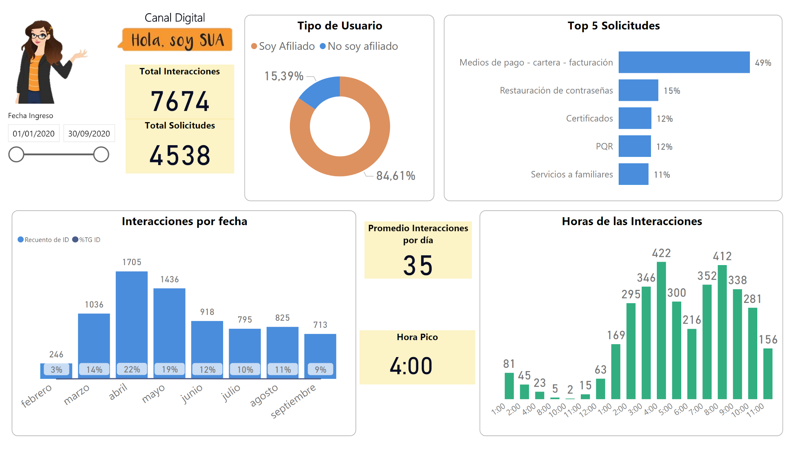
Canales de Atención
Com. Y Difusión
Tecnología
Procesos
SST
SUA
65

Slide 66
Canales de Atención
Com. Y Difusión
Tecnología
Procesos
SST
ESTRATEGIA DIGITAL UNIANDINOS
En el 2020 se implementó una estrategia Digital con el propósito de lograr un posicionamiento superior de Uniandinos en el campo digital con el fin de aumentar su número de afiliados y facilitar el involucramiento de ellos en beneficios y servicios asegurando su retención.
Se respondieron un total de 675 solicitudes, de las cuales el 34% correspondieron a capítulos.
Debido a la Pandemia ocasionada por el COVID -19 el uso de nuestros canales digitales aumentó en un 110%. Situación que nos demandó ser más estratégicos y analíticos a la hora de conocer a nuestro público.
COMUNIDAD | APOYO | RESPONSABILIDAD SOCIAL | CULTURA | ACTUALIZACIÓN Y NETWORKING | UNIANDES
•Regionales Norte y Suroccidente •Capítulos Profesionales •Capítulos de Afinidad •Grupos •Directorio de egresados en el mundo | •FEDU •Desarrollo Profesional (Emprendimiento/ Empleabilidad) •Becas | •Voluntariado •ONGs •Eventos RS | •Programación Cultural •Galería Espacio Alterno | •Eventos académicos y sociales •Capacitaciones •Cursos | •Proyectos en común •La U
PRIVILEGIOS CONVENIOS / INSTALACIONES
66

Slide 67
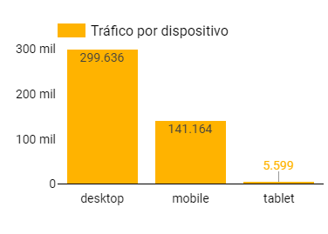
Canales de Atención
Com. Y Difusión
Tecnología
Procesos
SST
RESULTADOS DE TRÁFICO POR VERTICALES
Cada vertical tiene sus propias visitas y mediciones lo que nos ayuda a conocer mejor nuestro afiliado y seguir mejorando.
General | 202.049
Comunidad | 2.003
Apoyo | 677
Social | 303
Cultura | 692
Eventos | 23.552
Bienestar | 1.443
Afíliate | 2.277
{
Total visitas
Resultados de implementación Julio a Septiembre
67

Slide 68
Canales de Atención
Com. Y Difusión
Tecnología
Procesos
SST
RESULTADOS DE REDES SOCIALES
INSTITUCIONALES
RRSS | 31 ENE | 30 SEP | CANTIDAD | INCREMENTO
Facebook | 22.187 | 22.755 | 573 | 5%
Twitter | 5.792* | 5.981 | 189 | 4%
Instagram | 3.991 | 4.710 | 719 | 15%
YouTube | 1.210 | 1.151 | 59 | 5%
LinkedIn | 8.726 | 9.488 | 762 | 13%
TOTAL | 41.906 | 44.085 | 2.881
*Resultados desde Enero a Septiembre 2020
68

Slide 69
Canales de Atención
Com. Y Difusión
Tecnología
Procesos
SST
RESULTADOS DE REDES SOCIALES
CAPÍTULOS Y GRUPOS DE INTERÉS
18
Capítulos
Profesionales
39
RRSS
Facebook
Instagram
Twitter
YouTube
Perfil y página Oficial Capítulos
70
Redes de Capítulos
10 Capítulos
de Afinidad
22
RRSS
8 Grupos de Interés
8
RRSS
PÁGINA FACEBOOK | SEGUIDORES FEBRERO 2020 TOTAL A FIN DE MES | SEGUIDORES SEPTIEMBRE 2020 TOTAL A FIN DE MES | %CRECIMIENTO SEGUI. FEB-SEP
TOTAL | 11987 | 14952 | 25%
69

Slide 70
Canales de Atención
Com. Y Difusión
Tecnología
Procesos
SST
MAILING
DIFUSIÓN
INDIVIDUALES
Mes | % APERTURA | % CLICS | # ENVÍOS
Enero | 48% | 4% | 24
Septiembre | 31% | 5% | 95
INTERNA | EXTERNA
CORREOS: Semanario Boletín de capítulos | PAUTA PAGA EN REDES SOCIALES: Facebook Instagram Youtube
REDES SOCIALES: Facebook Instagram YouTube
PÁGINA WEB UNIANDINOS Banner principal
MASIVOS
Mes | % APERTURA | % CLICS | # ENVÍOS
Enero | 9.30% | 1.6% | 32
Septiembre | 29% | 2.3% | 29
Asesoramos directamente a las áreas internas, proponiendo nuevos tonos de comunicación y formatos para llegar de forma efectiva a los afiliados en temas puntuales como: Facturación, Novedades de apertura del CSA, Campaña de pasarela de pagos, etc.
70

Slide 71
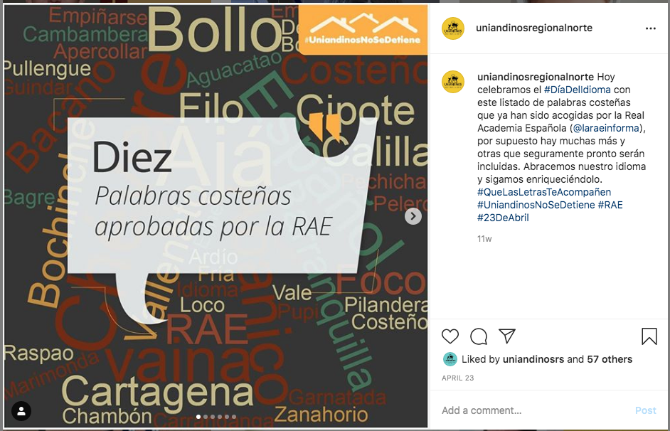


Canales de Atención
Com. Y Difusión
Tecnología
Procesos
SST
AUDIENCIA EN REDES SOCIALES REGIONAL NORTE
El Post más efectivo del trimestre hizo referencia a la celebración del día del idioma y de manera orgánica es el de mayor número de interacciones de lo que va del año.
Incrementamos nuestros seguidores de manera orgánica.
369
148
41,2%
20,98%
28,70%
de aperturas de correos electrónicos enviados a la base de la Regional Norte.
71

Slide 72
Canales de Atención
Com. Y Difusión
Tecnología
Procesos
SST
AVANCES TECNOLÓGICOS
El portal web de Uniandinos será un centro profesional y cultural con 25.000 afiliados en 2025, con un portafolio que nos empodera a utilizar herramientas propias para dar respuesta a nuestros clientes.
72

Slide 73
Canales de Atención
Com. Y Difusión
Tecnología
Procesos
SST
AVANCES TECNOLÓGICOS
73

Slide 74
Canales de Atención
Com. Y Difusión
Tecnología
Procesos
SST
ESTADO DE PROCESOS
PROCESOS ACTUALIZADOS
CARTERA | Conciliaciones convenios
 | Gestión de cobro
CONTABILIDAD | Conciliaciones bancarias
 | Cierre contable Activos fijos Cartera
TESORERIA | Bancos
 | Tarjetas de crédito Cobro automático y manual Rechazos
 | Actualización tarjetas
 | Proveedores
 | CDT
COMUNICACIONES | Divulgación de eventos
 | Formularios de solicitudes
CAPÍTULOS | Solicitud eventos y ajustes
 | Reserva de espacios
 | Cargue de evento en portal
 | Seguimiento inscritos a evento
Proyectos (Todos están en curso)
Software procesos | Módulo WorkFlow Seven
Evaluación de proveedores con cuadro comparativo | Flujo de proceso en Seven para proceso de compras
PCI | Habeas data
Diagnóstico y evaluación de seguridad tarjetas de crédito | Manejo de bases de datos, información confidencial y acuerdos de confidencialidad
PROCESOS EN CURSO DE MEJORA
CARTERA | Retiros por deuda
 | Ajustes al sistema
COMUNICACIONES | Creación de contenidos
CAPITULOS | Ejecución de evento
FACTURACIÓN | Generación
 | Envío
ADMINISTRATIVO | WorkFlow de compras
 | Recibido a satisfacción
74

Slide 75



Canales de Atención
Com. Y Difusión
Tecnología
Procesos
SST
ACCIONES IMPLEMENTADAS SST
CAMPAÑAS | 10 piezas publicitarias informando a la comunidad, medidas de prevención y protocolos al COVID-19
ENCUESTA | Aplicada a los colaboradores, que permite la segmentación y facilita la toma de decisiones para la definición de roles en teletrabajo, home office y presencial.
CAPACITACIÓN | A través de la ARL -BOLÍVAR, se capacito a los colaboradores en temas de prevención del contagio por COVID-19
IMPLEMENTACIÓN | En la sede nacional, las regionales Norte y Suroccidente, se realizó la respectiva señalización e implementación de protección, equipos de Bioseguridad para garantizar la mitigación del contagio de nuestros asociados.
ACOMPAÑAMIENTO | Por parte de una profesional en el área de la salud se realiza el acompañamiento físico y virtual, para fortalecer los procesos de protocolos e identificación de riesgos para minimizar los mismos.
VISITAS | Se realizaron 63 vistas a las casas de los colaboradores con el fin de validar sus condiciones en término de Ergonomía y de identificación de riesgos. A su vez, se realizó el envío de todos los elementos de ergonomía con el fin de garantizar espacios adecuados de trabajo en casa
{
Se inicia la operación en el CSA a partir del 09 de septiembre, con un promedio de visitas diarias de 18
75

Slide 76


Slide 77

Colaboradores
Bienestar y Cel
Formación
Voluntariado
PROCESOS GESTIÓN HUMANA
Estratégicos
Selección
Formación y Desarrollo
Desempeño
Bienestar
Transacciones
Nómina
Seguridad Social
Complementarios
Apoyo a sistema SST Y RS
Relaciones Labores
Procesos Disciplinarios
Comunicación interna
PERFILES PROFESIONALES Y ASISTENCIALES (25): 16 colaboradores, 4 aprendices Sena, 5 Practicantes Universitarios
DESARROLLO (11): Plan Carrera, 8 ascensos en la misma área, 3 movimientos a otras áreas.
HEADCOUNT (110): Contratos Temporales 3
77

Slide 78

Colaboradores
Bienestar y Cel
Formación
Voluntariado
CULTURA ORGANIZACIONAL
78

Slide 79


Colaboradores
Bienestar y Cel
Formación
Voluntariado
BIENESTAR LABORAL
ACTIVIDADES
DÍA DE LA MUJER: Cata de vinos, Charla Empoderamiento Femenino, y desayuno en las Regionales
DÍA DE LA MADRE: Charla virtual Liderazgo Femenino
DÍA DEL PADRE: Envío a domicilio de speaker
CUMPLEAÑOS 65 UNIANDINOS: Celebración interna y reconocimiento 23 y 25 años de servicio
AMOR Y AMISTAD - Celebración interna: Celebración interna por áreas
BENEFICIO DESEMPEÑO 2019
14 subsidios de útiles escolares para hijos de colaboradores
6 subsidios de educación formal de colaboradores
4 licencias remuneradas por desempeño
1 Licencia remunerada por pregrado
3 Reuniones Generales realizadas
79

Slide 80







Colaboradores
Bienestar y Cel
Formación
Voluntariado
FORMACIÓN A COLABORADORES
TALLERES | Comunicación Efectiva
 | Digital para Ejecutivos
 | Trabajo en Equipo
 | Pauta Digital
 | Manejo del Estrés
 | Inteligencia Emocional
 | Información Exógena
 | Diseño y Administración de una Estructura Salarial
ENTRENAMIENTO | Pauta Digital
CURSOS | Básico Power BI
DIPLOMADO | Compras e Inventarios
PROGRAMA | Ventas Consultivas
SEMINARIO | Formador de Formadores
Presupuesto Ejecutado: $17.537.139
TOTAL PROGRAMAS DE FORMACIÓN DESARROLLADOS 13
8 Actividades de Formación Técnica
4 Talleres de Competencias Blandas
1 Entrenamiento
ALIADOS
80

Slide 81
Colaboradores
Bienestar y Cel
Formación
Voluntariado
CAPÍTULOS Y GRUPOS DE INTERÉS
376
HORAS DE REUNIÓN JDC
*Promedio 2 horas sesión
188
REUNIONES DE JDC
66
REUNIÓN DE TRABAJO
25
REUNIONES DE COMITÉS
458
VOLUNTARIOS
320
VOLUNTARIOS
CAPÍTULOS PROFESIONALES
129
VOLUNTARIOS
CAPÍTULOS AFINIDAD
9
VOLUNTARIOS
LÍDERES - GRUPOS DE INTERÉS
ACCIONES DE VOLUNTARIADO
Coordinación de eventos y proyectos de cada uno de los Capítulos o Grupos de Interés.
Conferencistas y gestores de eventos.
La colaboración, las alianzas y las asociaciones de múltiples partes interesadas.
Dar voz a los afiliados y promover su participación.
81

Slide 82


Colaboradores
Bienestar y Cel
Formación
Voluntariado
REGIONAL SUROCCIDENTE
Miembros de Junta Regional 17
Voluntarios para apoyo a fundaciones 4
Voluntarios para apoyo a eventos 6
Apoyamos a las Fundaciones Logros y 8 Abrazos con mentorías en planeación estratégica a través de 4 mentores.
82

Slide 83

Colaboradores
Bienestar y Cel
Formación
Voluntariado
REGIONAL NORTE
Voluntariado Junta Directiva: 15 miembros de Junta Directiva que participan activamente en la planeación de eventos e ideas para el desarrollo de la regional.
Voluntariado por apoyo a eventos:
7 afiliados.
Voluntariado en convenio con Cámara de Comercio: 14 afiliados.
83

Slide 84








Colaboradores
Bienestar y Cel
Formación
Voluntariado
RESPONSABILIDAD SOCIAL
Quiero Mentoría
  92 personas afiliadas de 165 mentores de estudiantes de la U
Asesorías a O.S
  17 Asesores que apoyaron al fortalecimiento de Organizaciones Sociales
Fondo Mayor
  19 Voluntarios apoyando a emprendimientos de personas mayores
Horas donadas en proyectos sociales | 2098
Voluntarios | 330
Voluntarios activos afiliados | 217
Proyectos con Accenture
  42 Voluntarios que enseñaron programación y pensamiento de diseño
Yo Comparto
  16 Expertos que compartieron su conocimiento con la comunidad Uniandina
Proyecto PBA
  10 Voluntarios asesores del proyecto con pequeños productores Lácteos
Innovar
  6 voluntarios asesores
  Apoyando al fortalecimiento del Innovar
84

Slide 85


Slide 86

86

Slide 87


